Slide 1
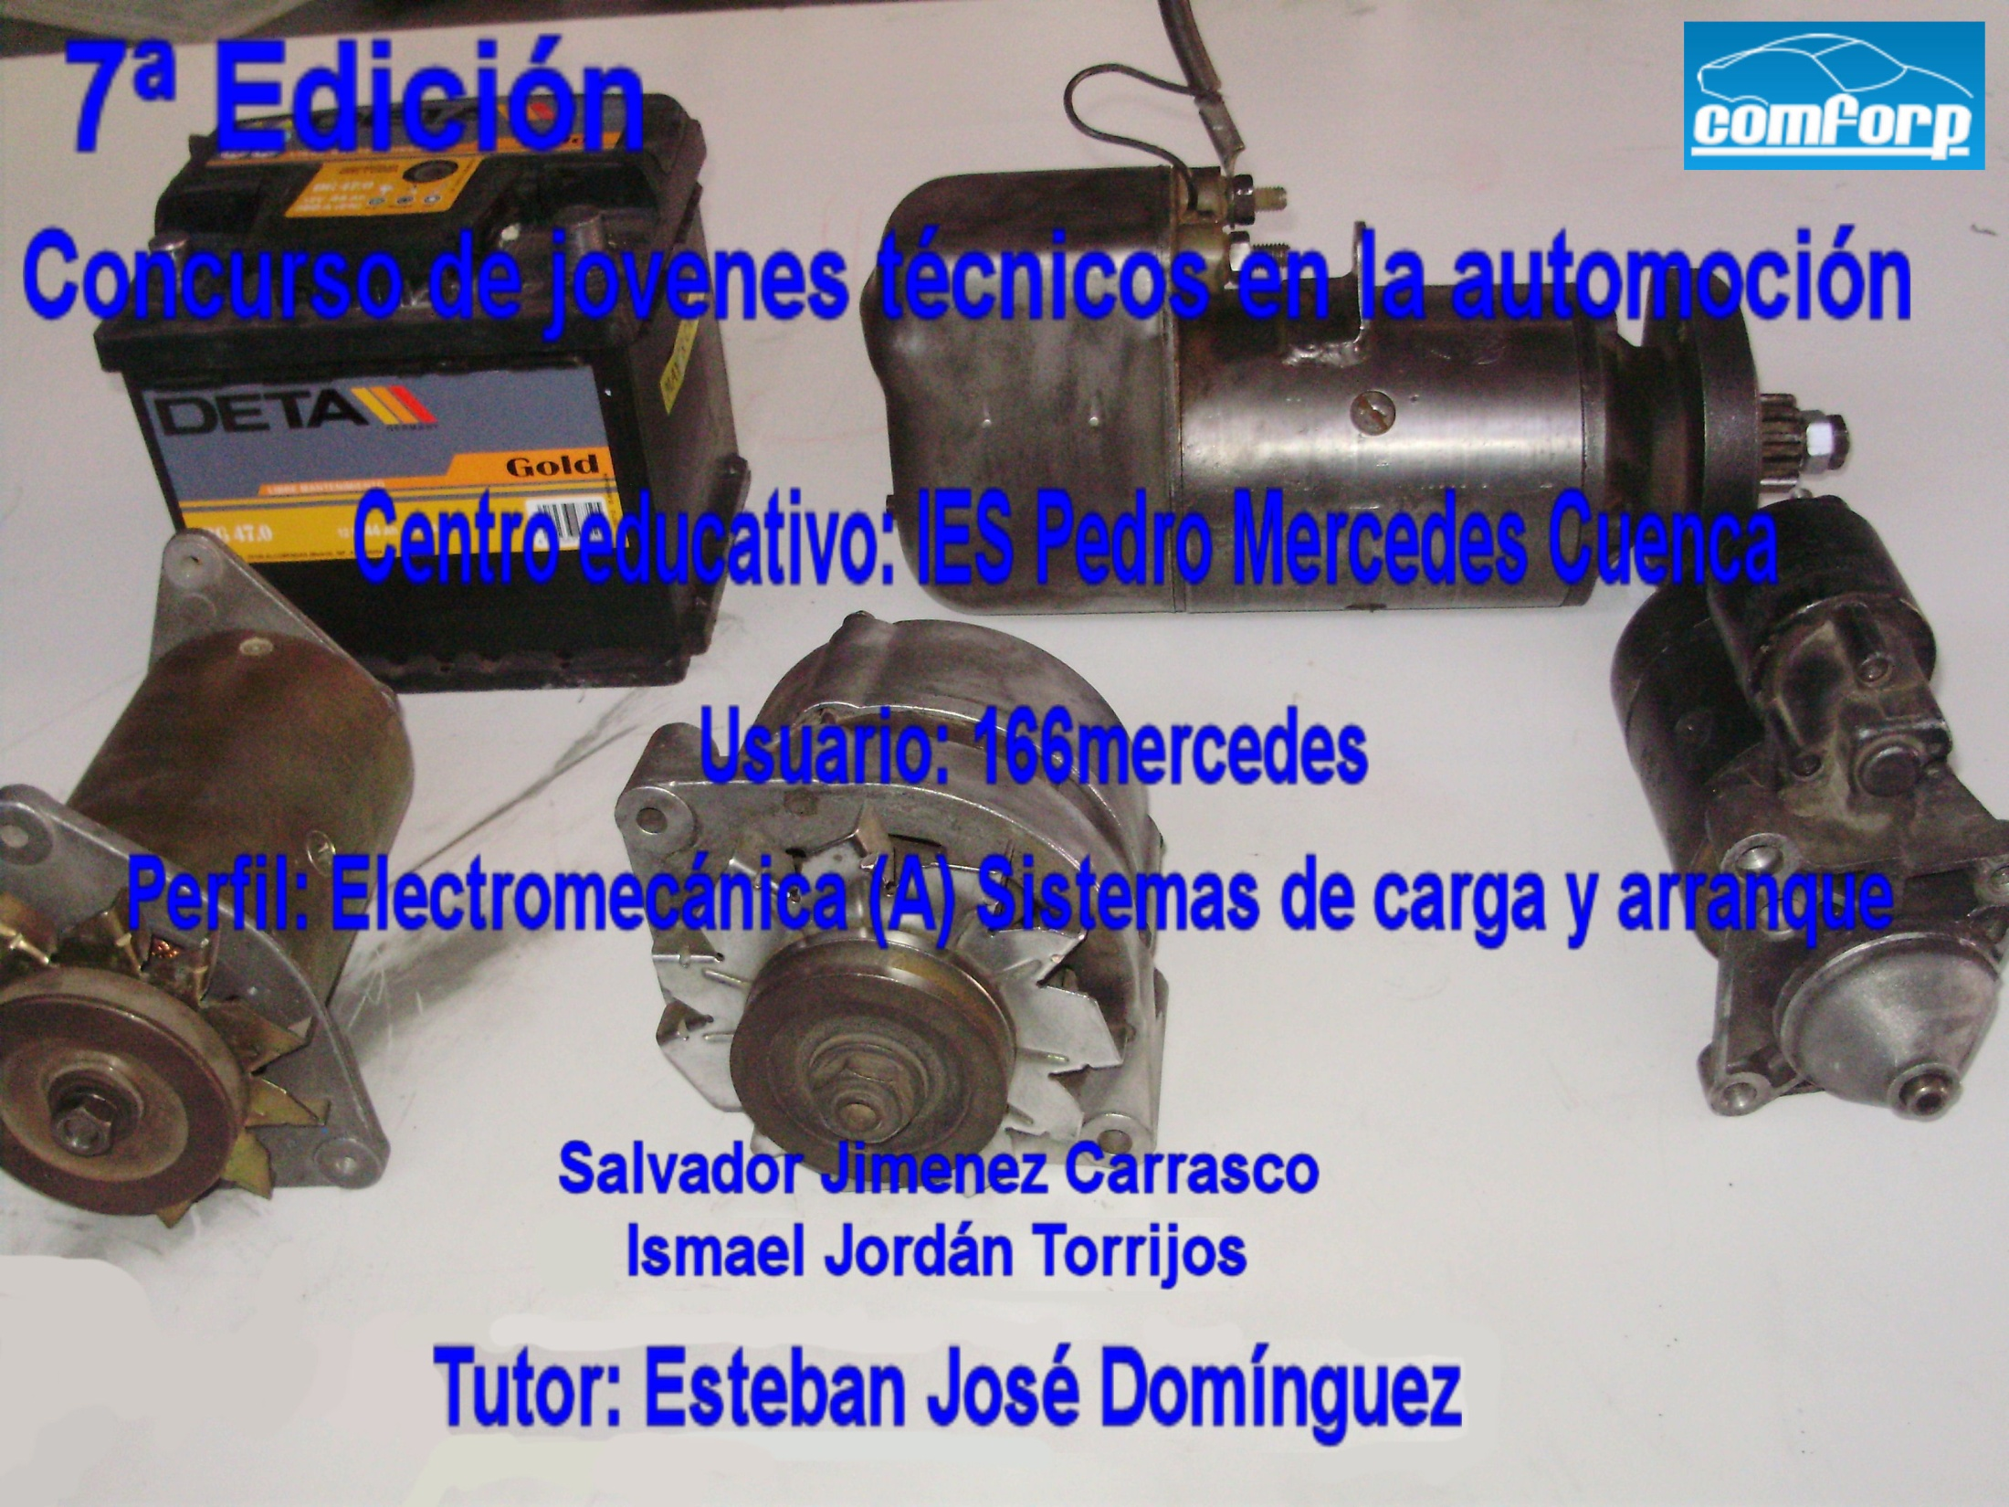

Slide 2
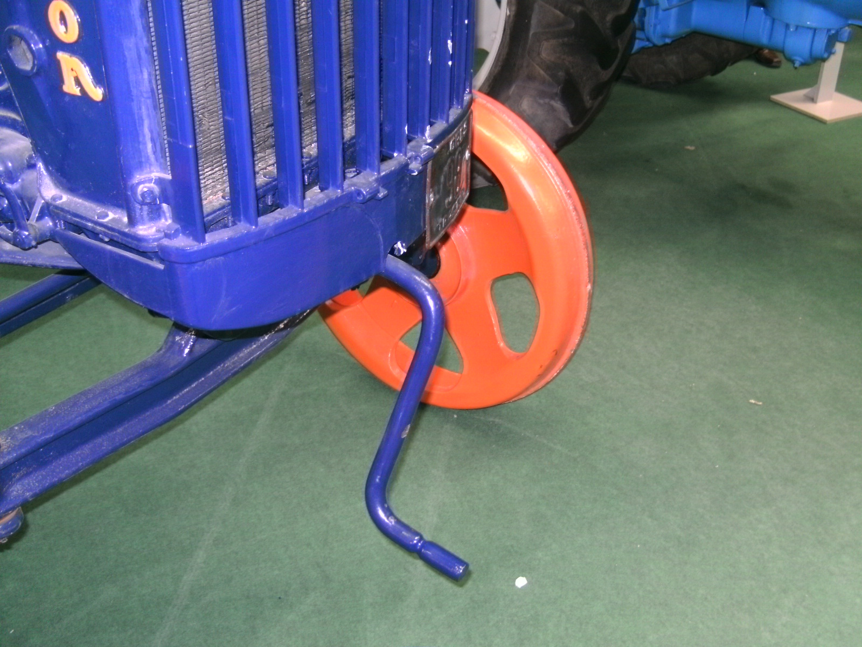
El arranque por manivela.

Slide 3
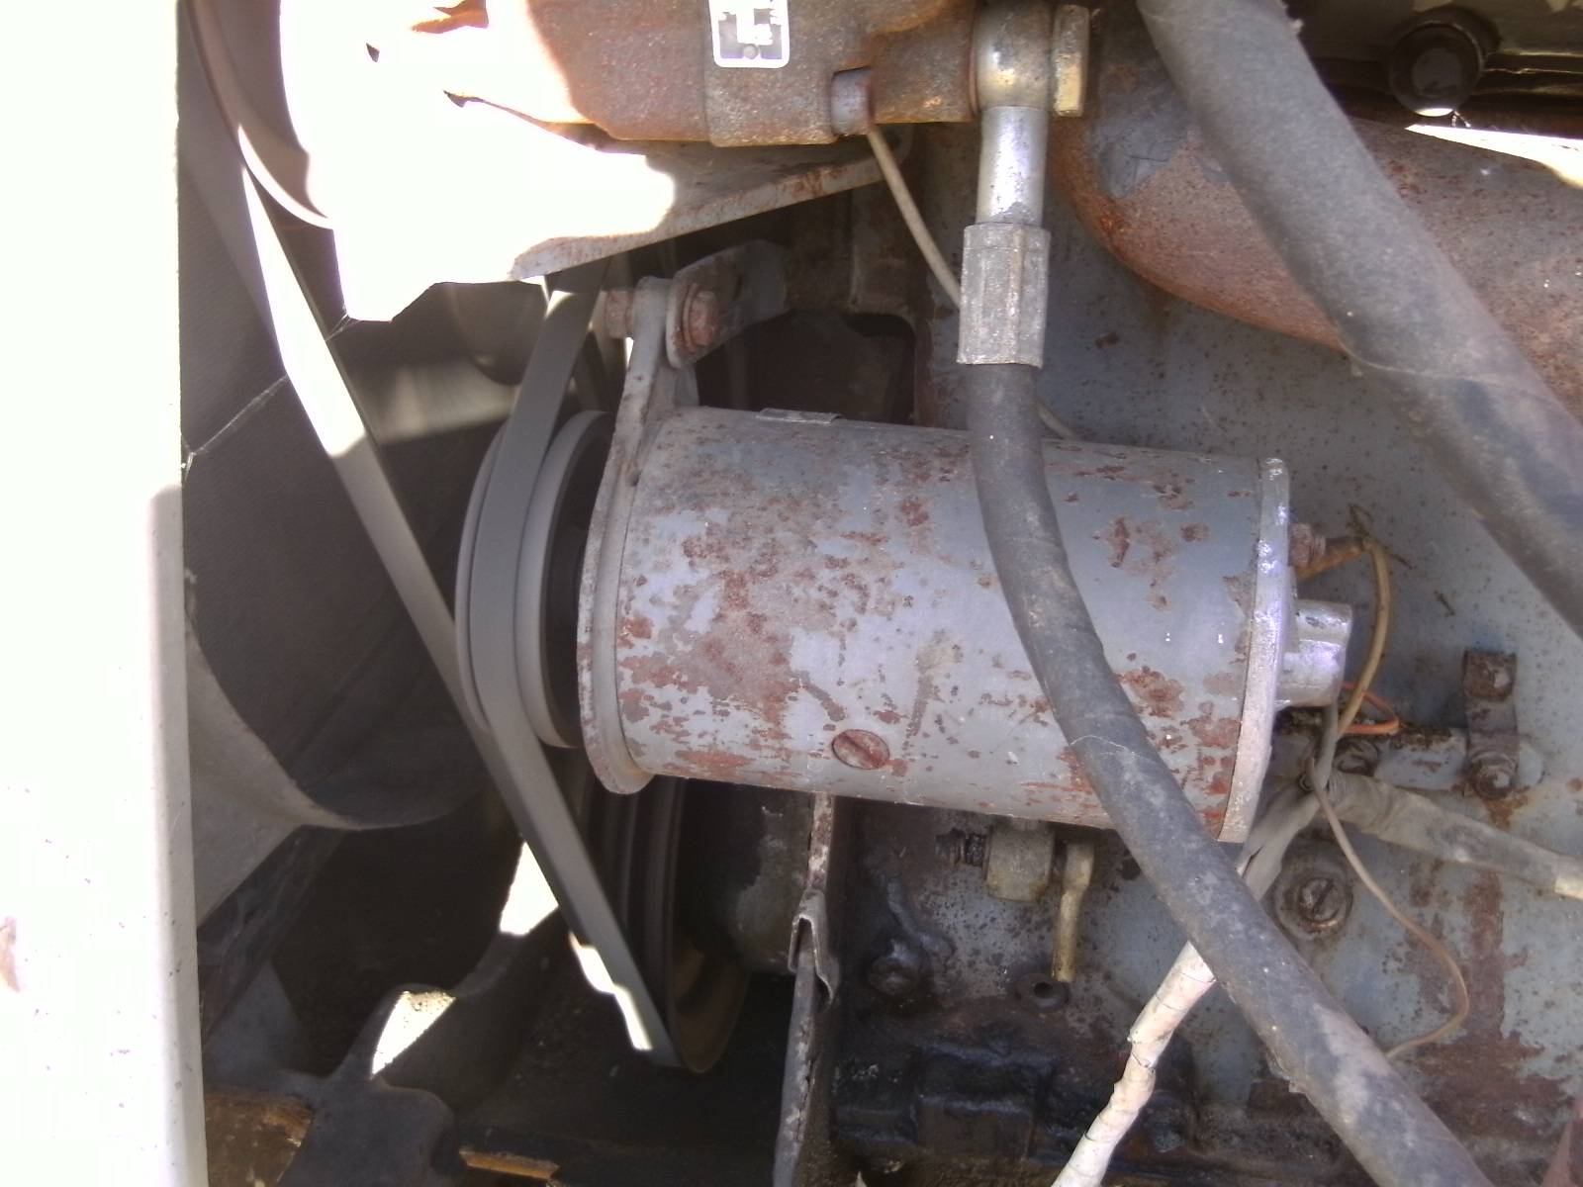
La dinamo.

Slide 4
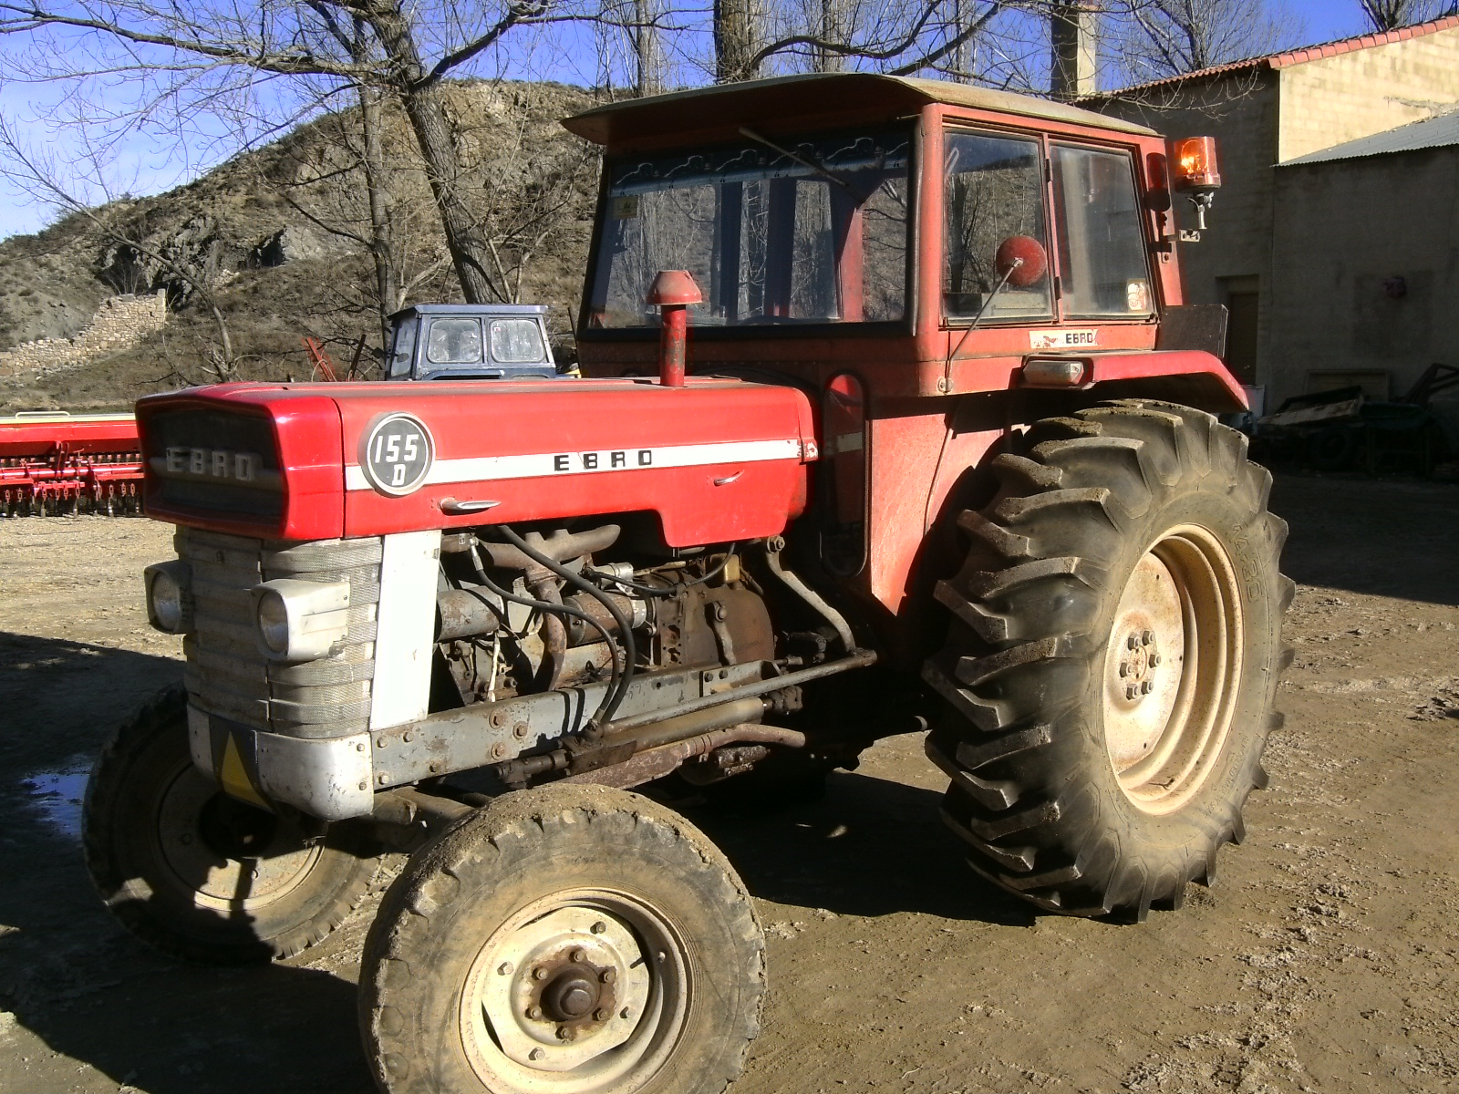
Vehículo agrícola con dinamo.

Slide 5
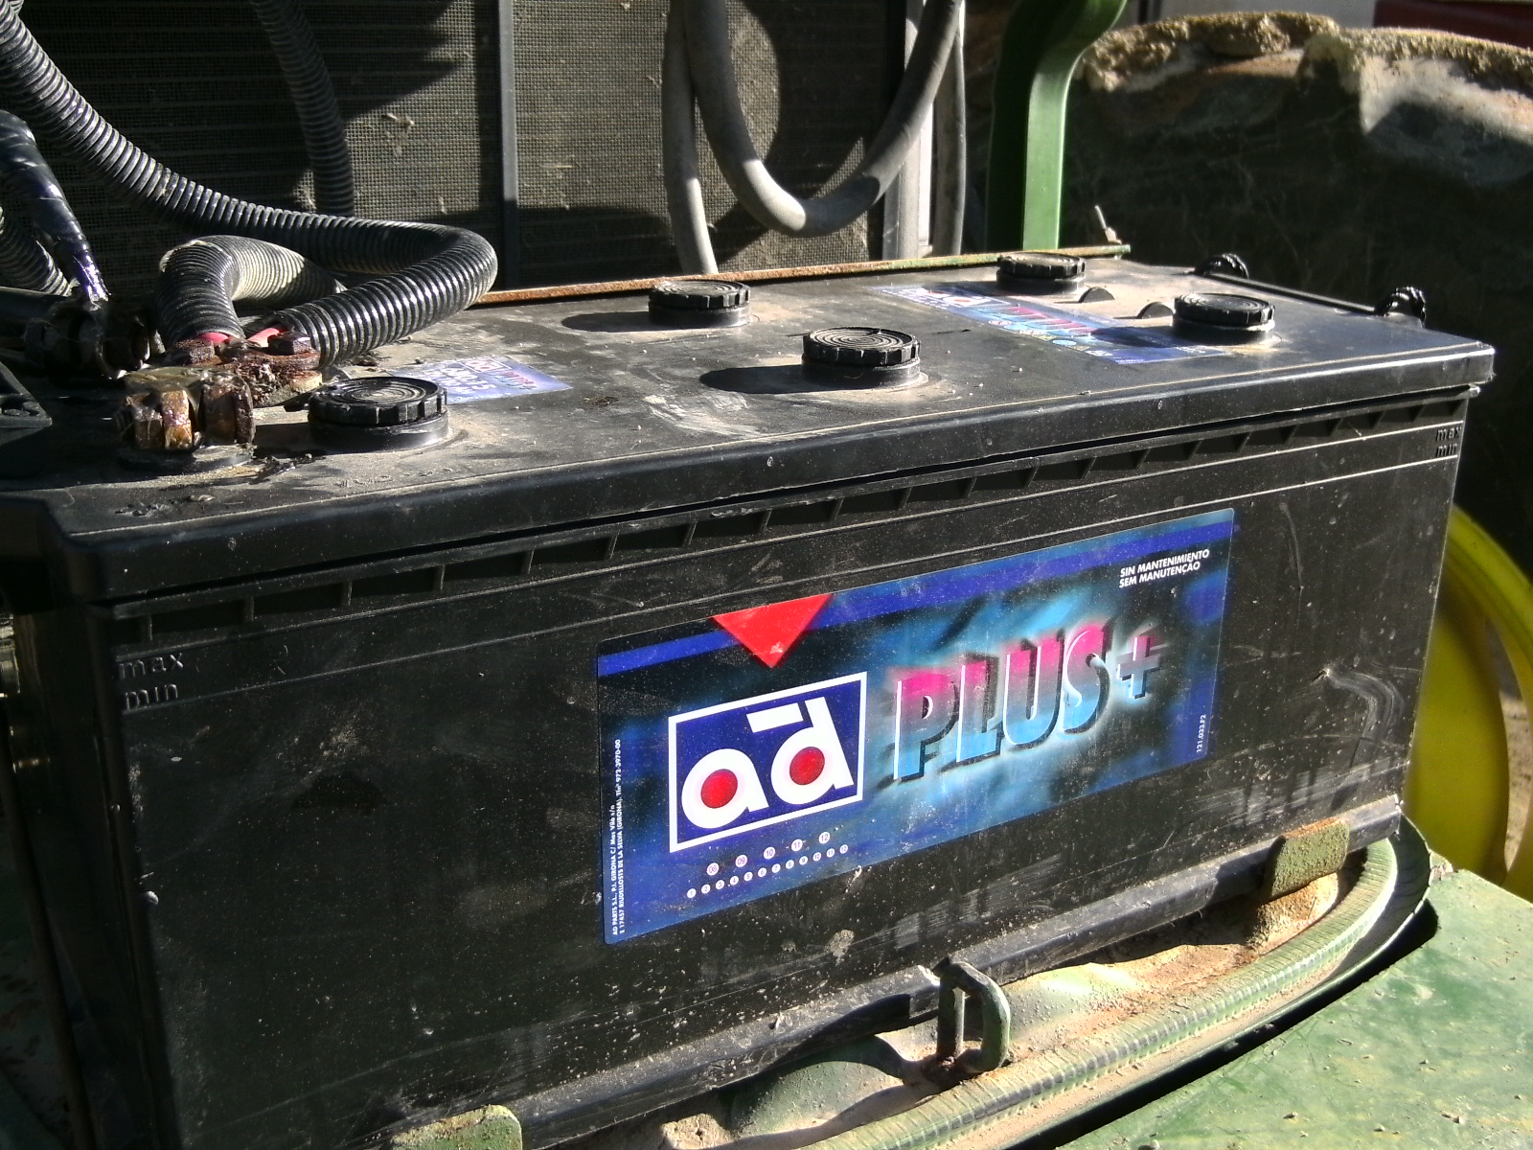
La batería.

Slide 6
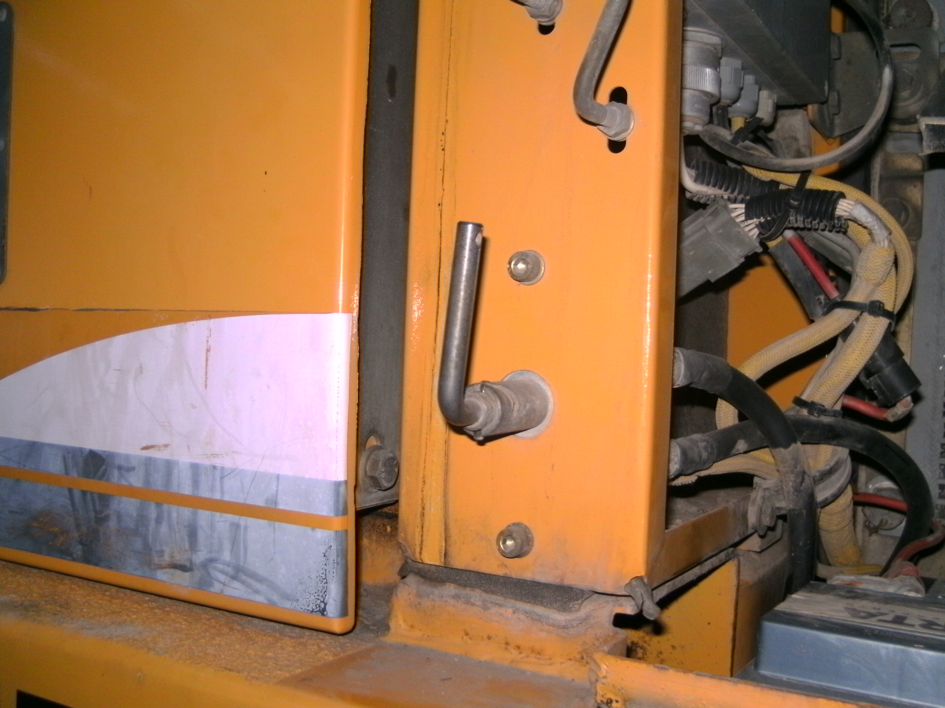
Desconectador de batería.

Slide 7
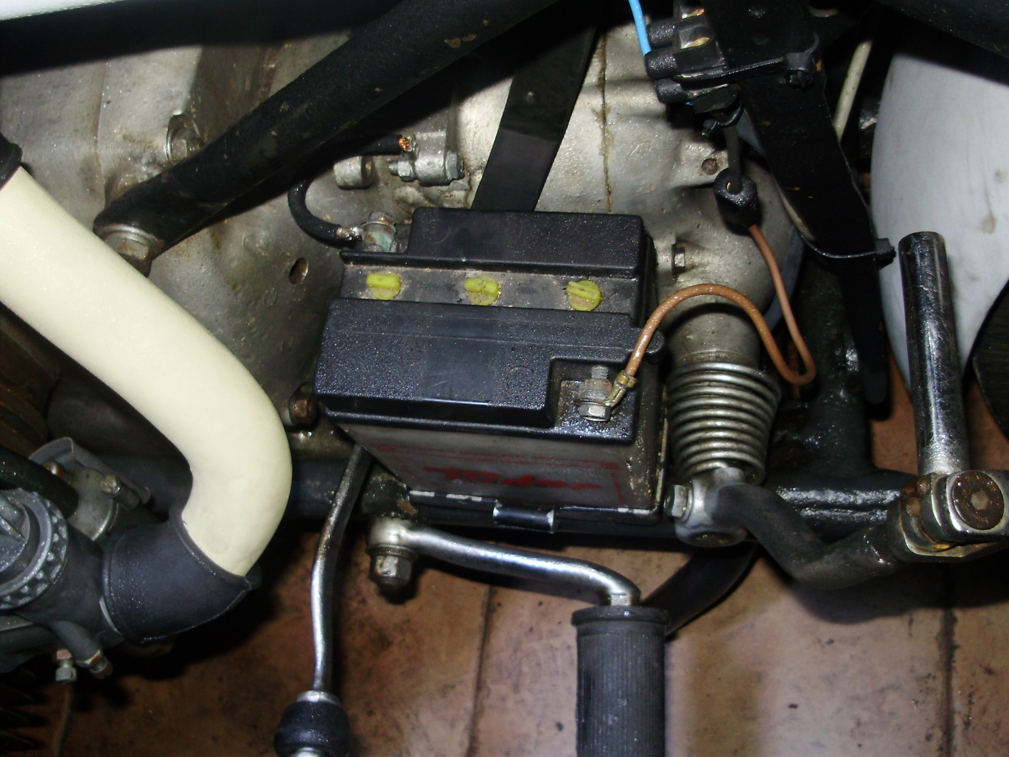
Batería de 6 voltios.

Slide 8
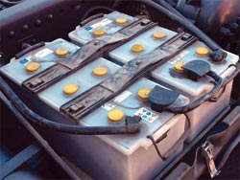
Conexión a 24 voltios.

Slide 9
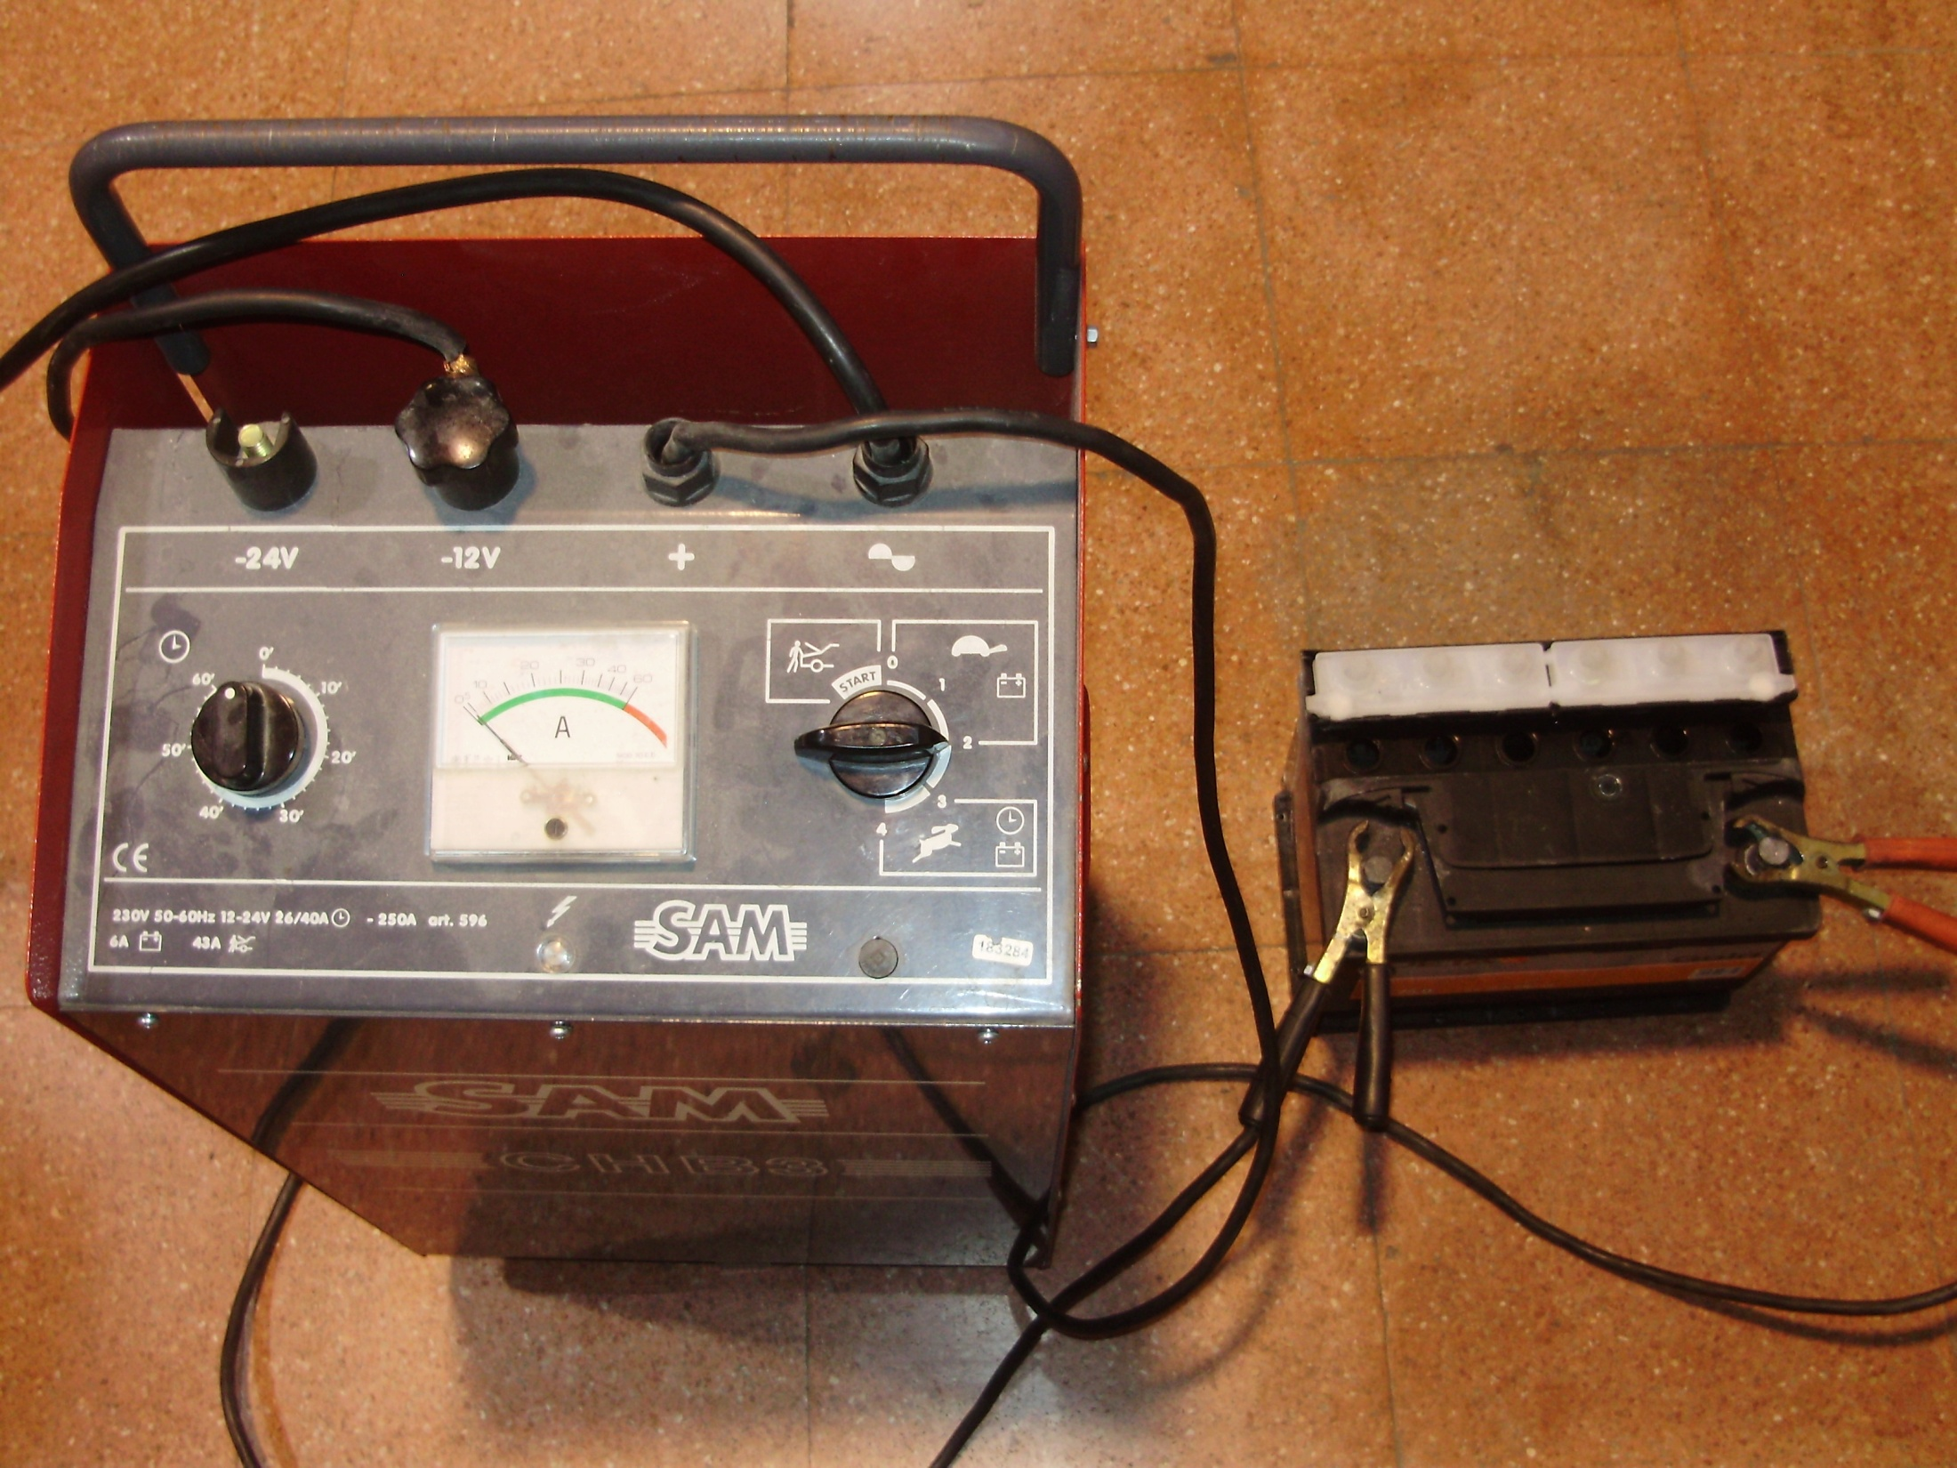
Batería en carga.

Slide 10
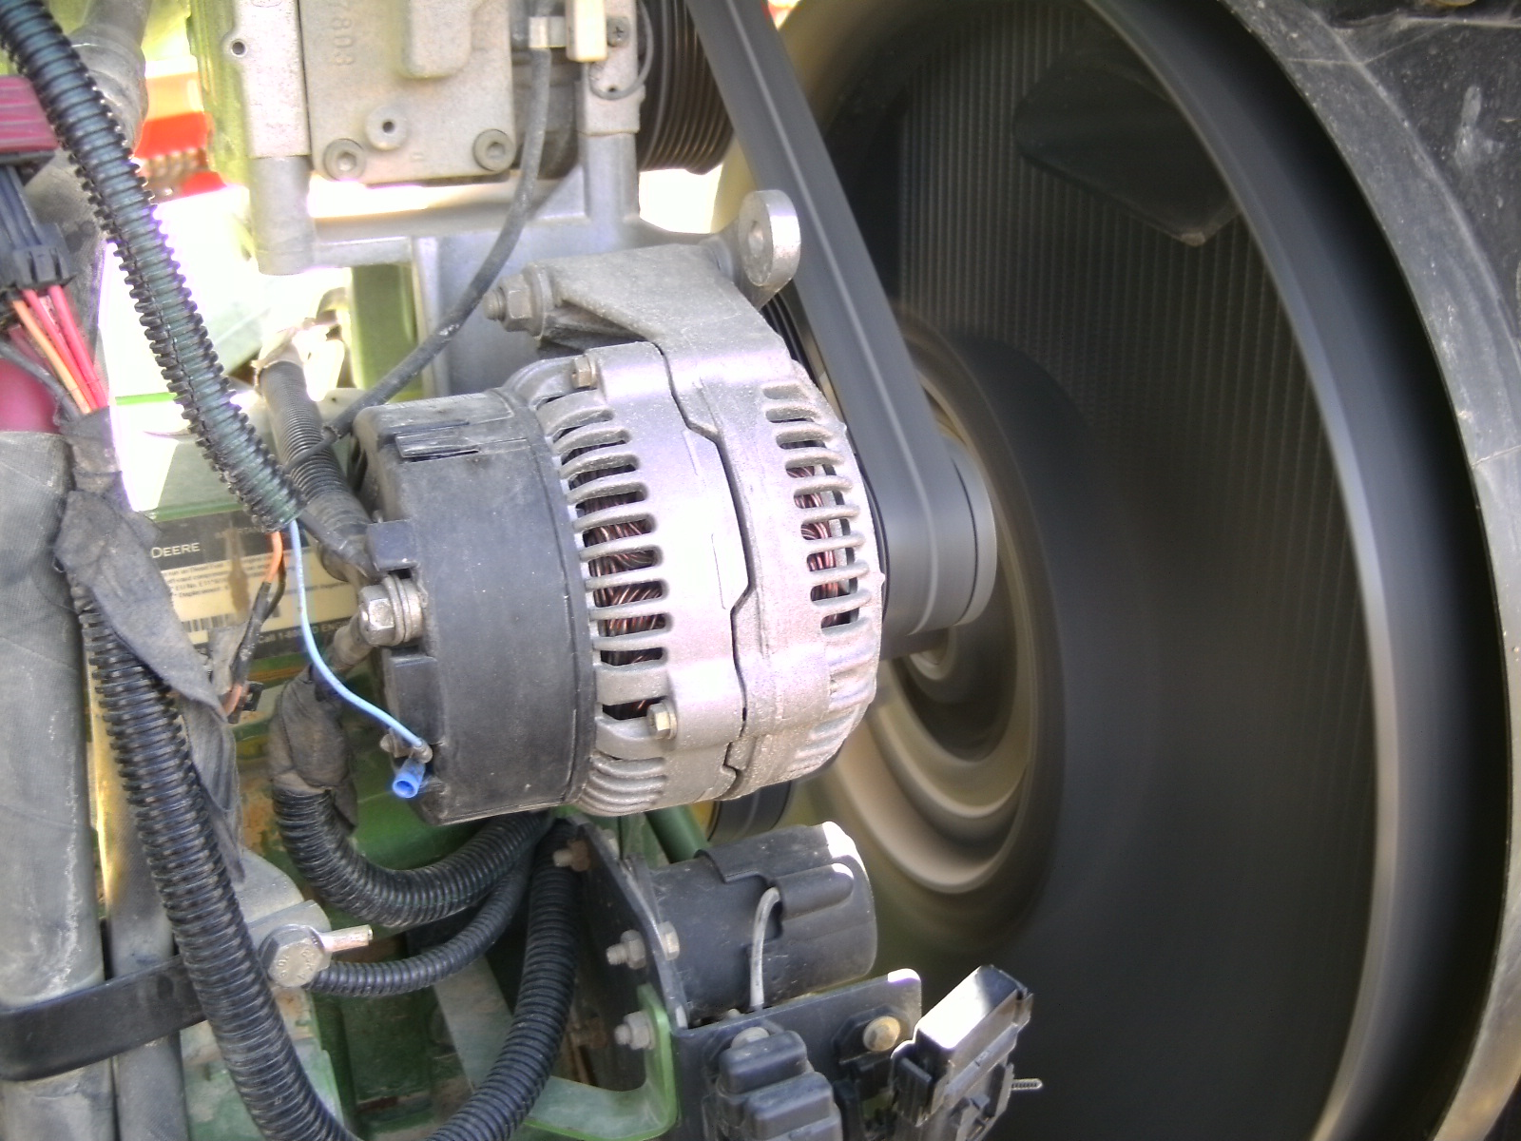
El alternador.

Slide 11
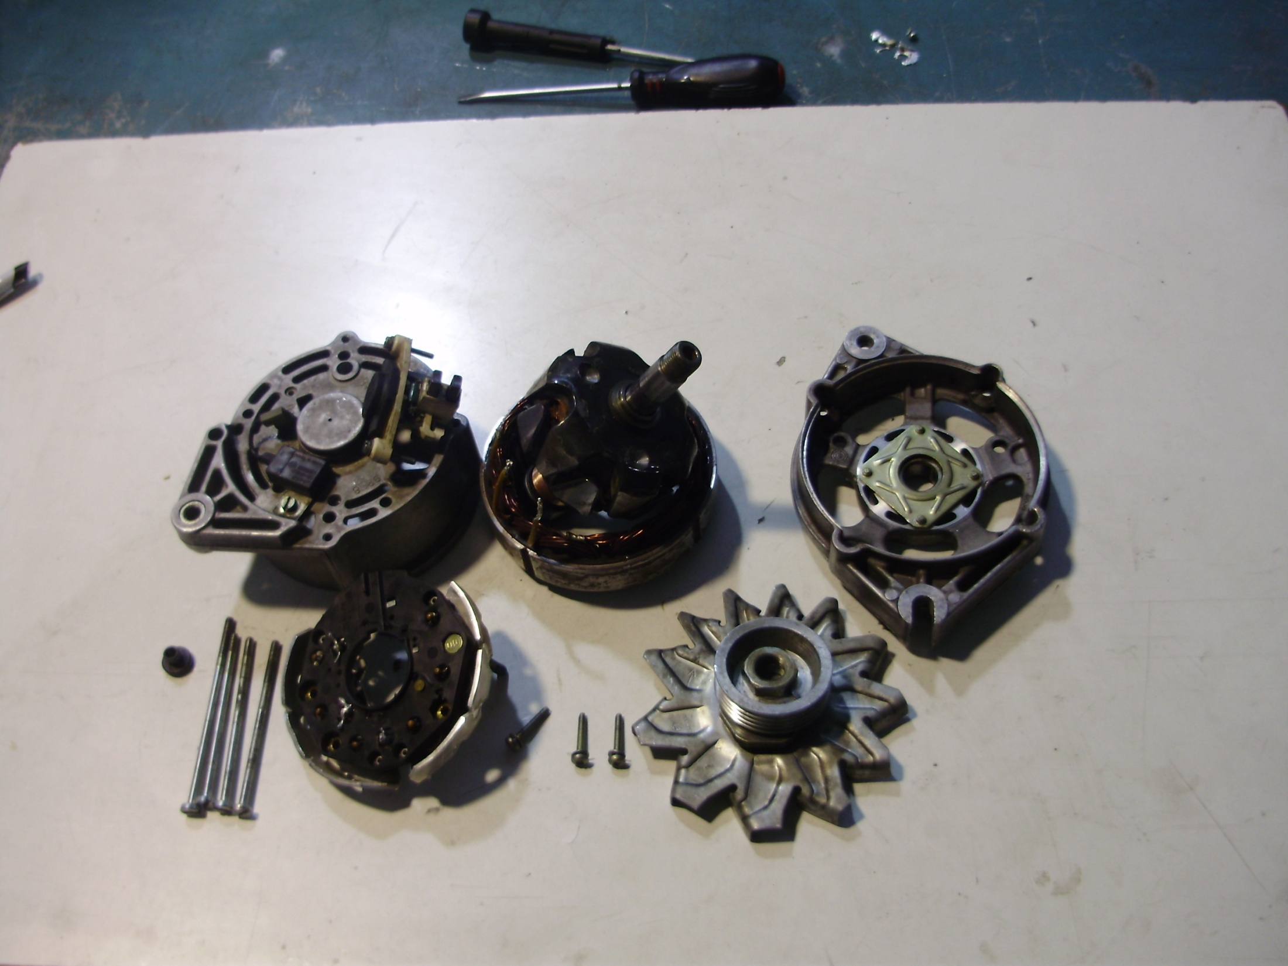
Desmontaje de un alternador.

Slide 12
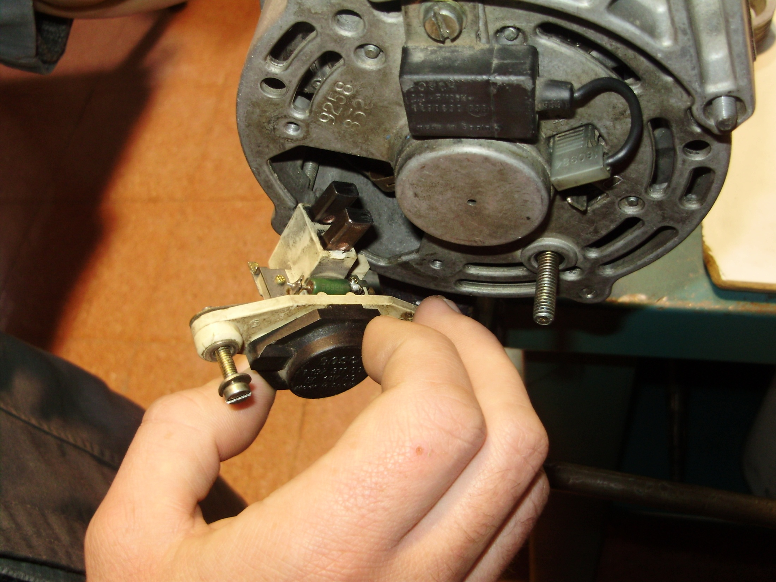
Extracción del portaescobillas.

Slide 13
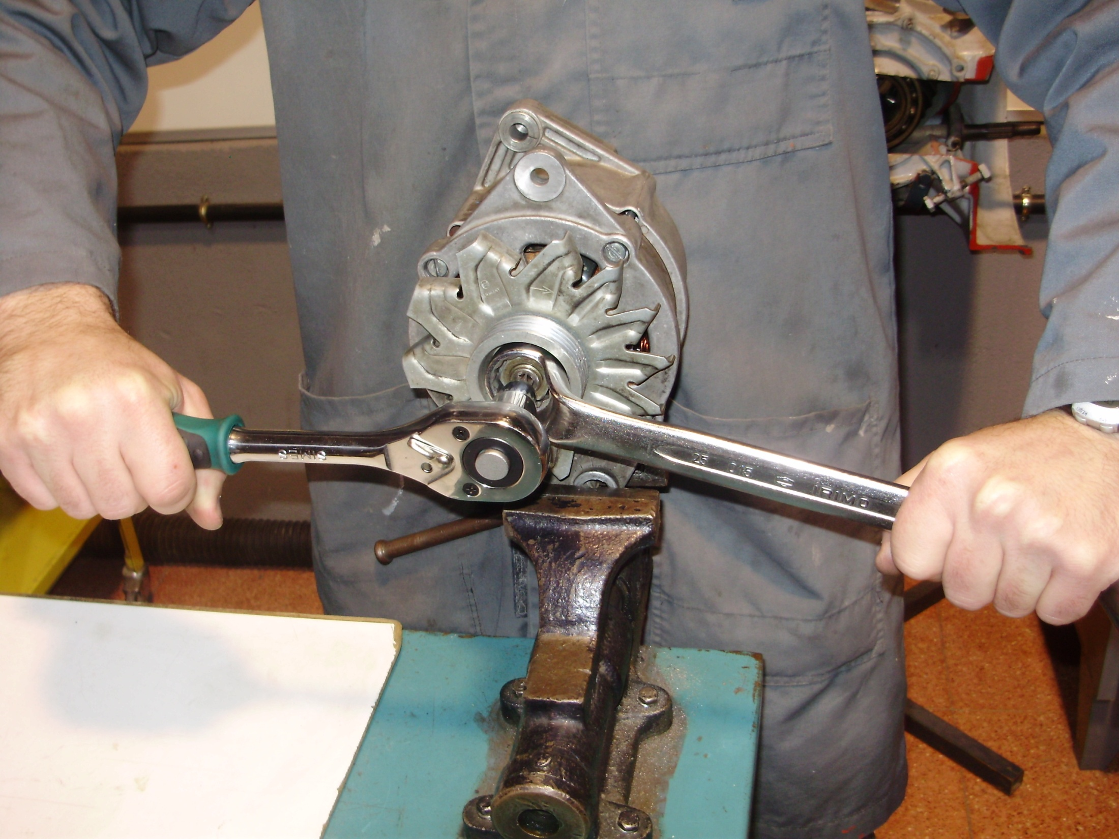
Extracción de la polea.

Slide 14
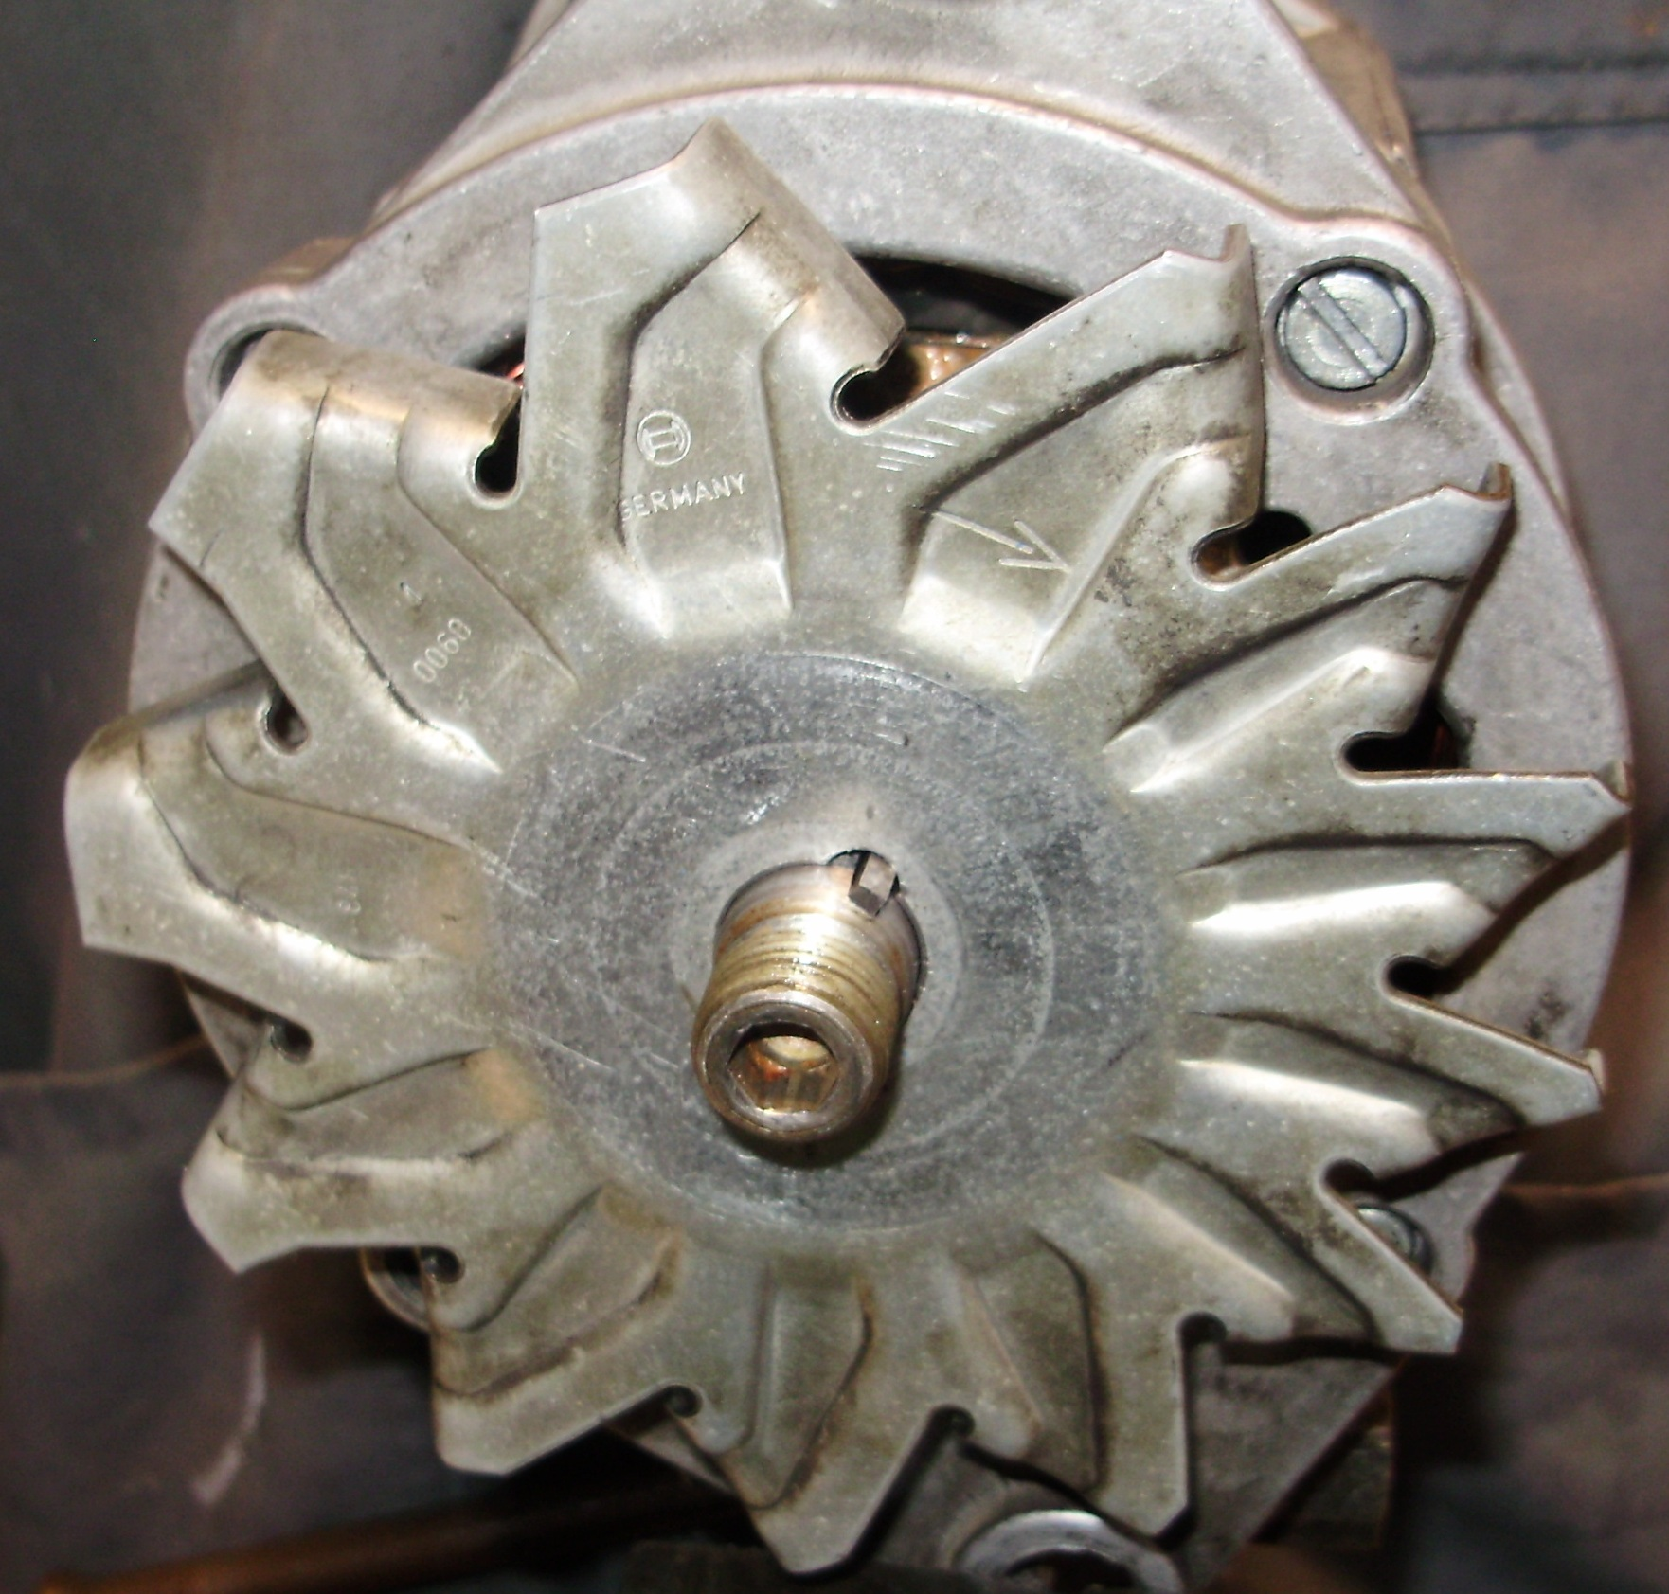
Extracción del ventilador.

Slide 15
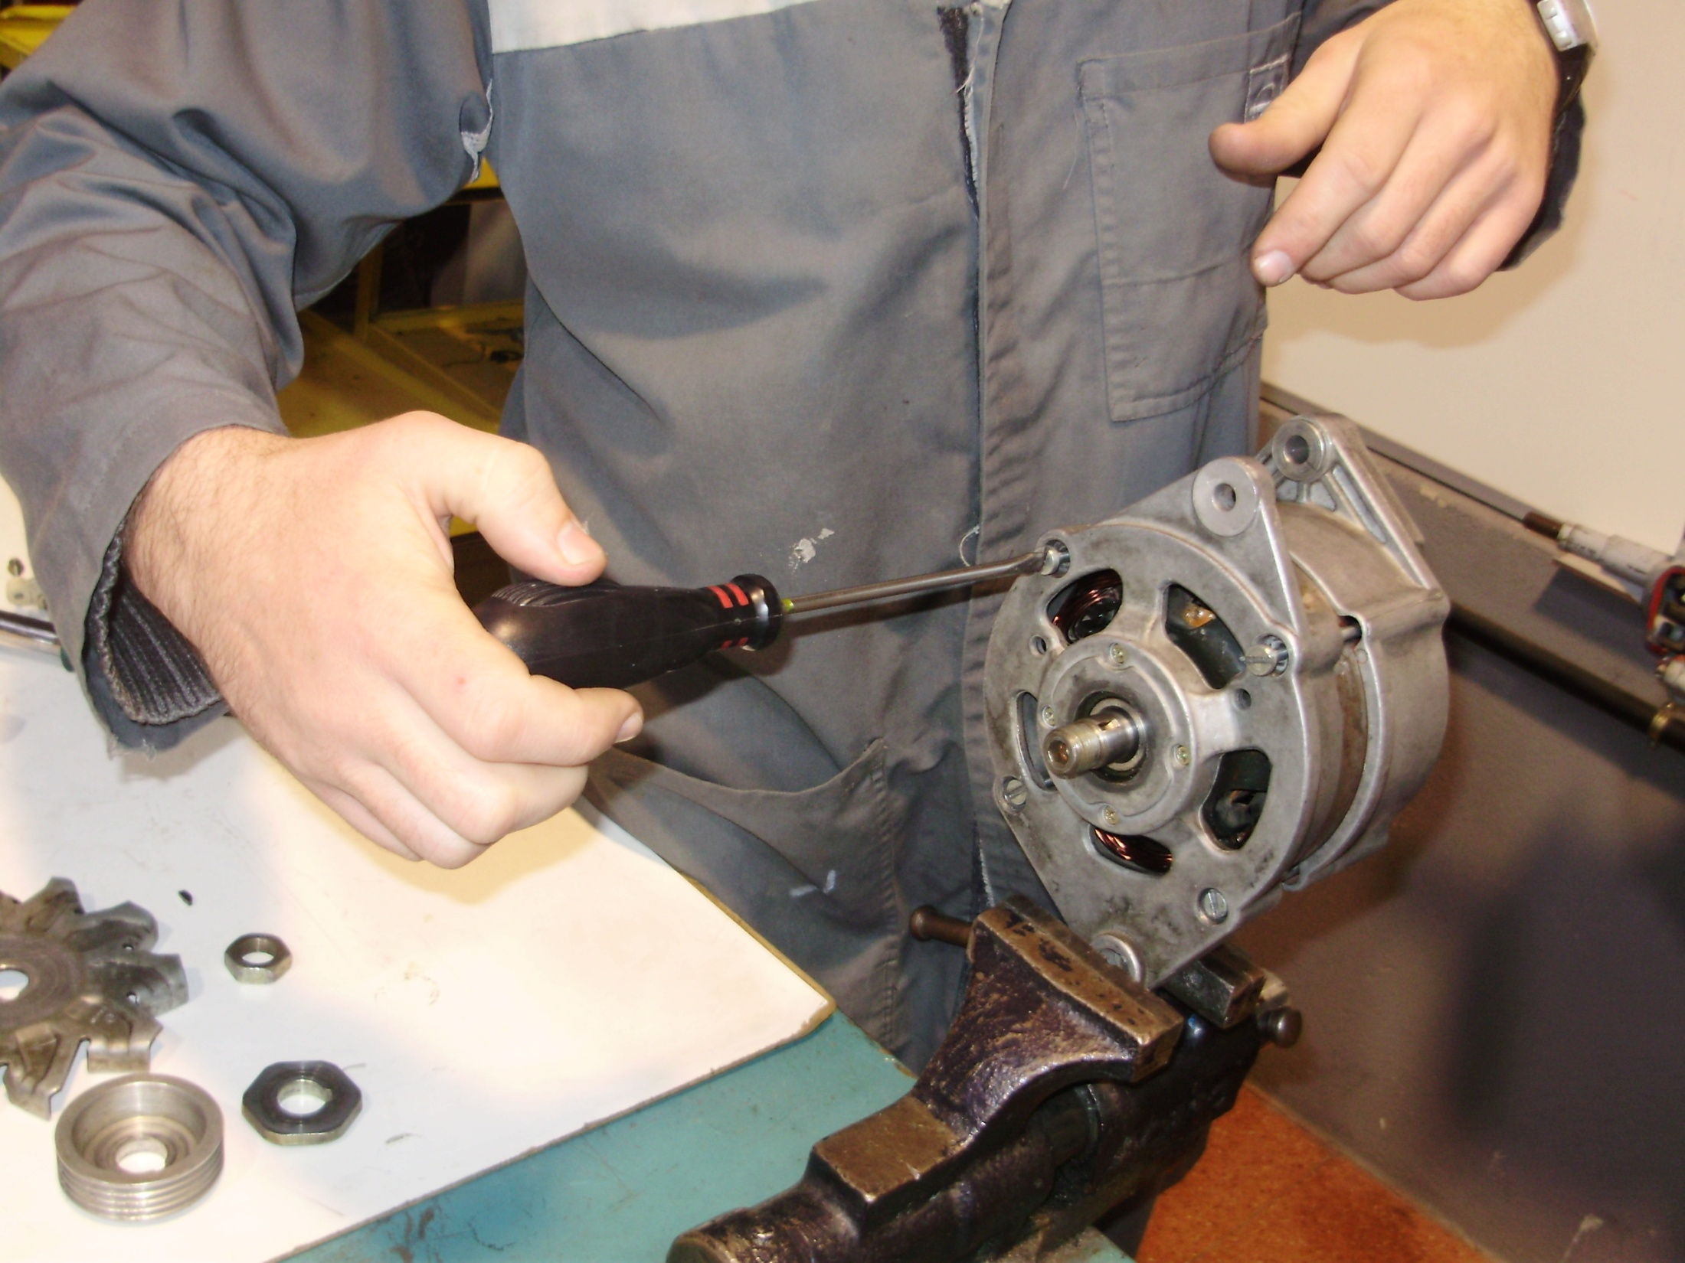
Se quitan los tornillos de sujeción de la carcasa delantera y trasera.

Slide 16
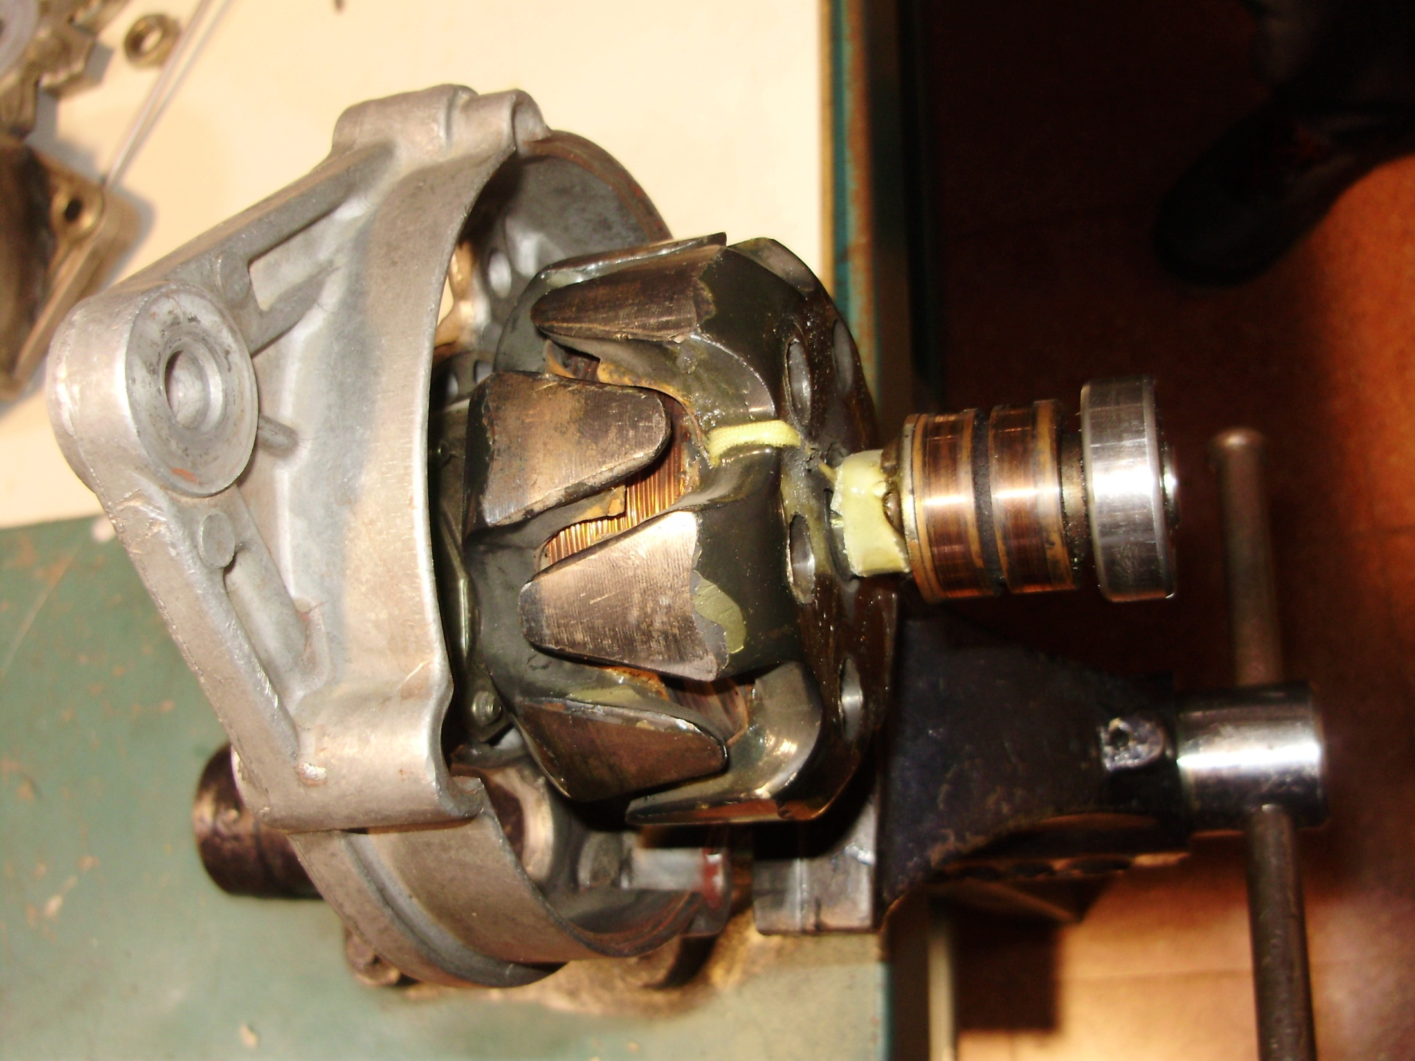
Se retira la carcasa trasera junto con el inducido.

Slide 17
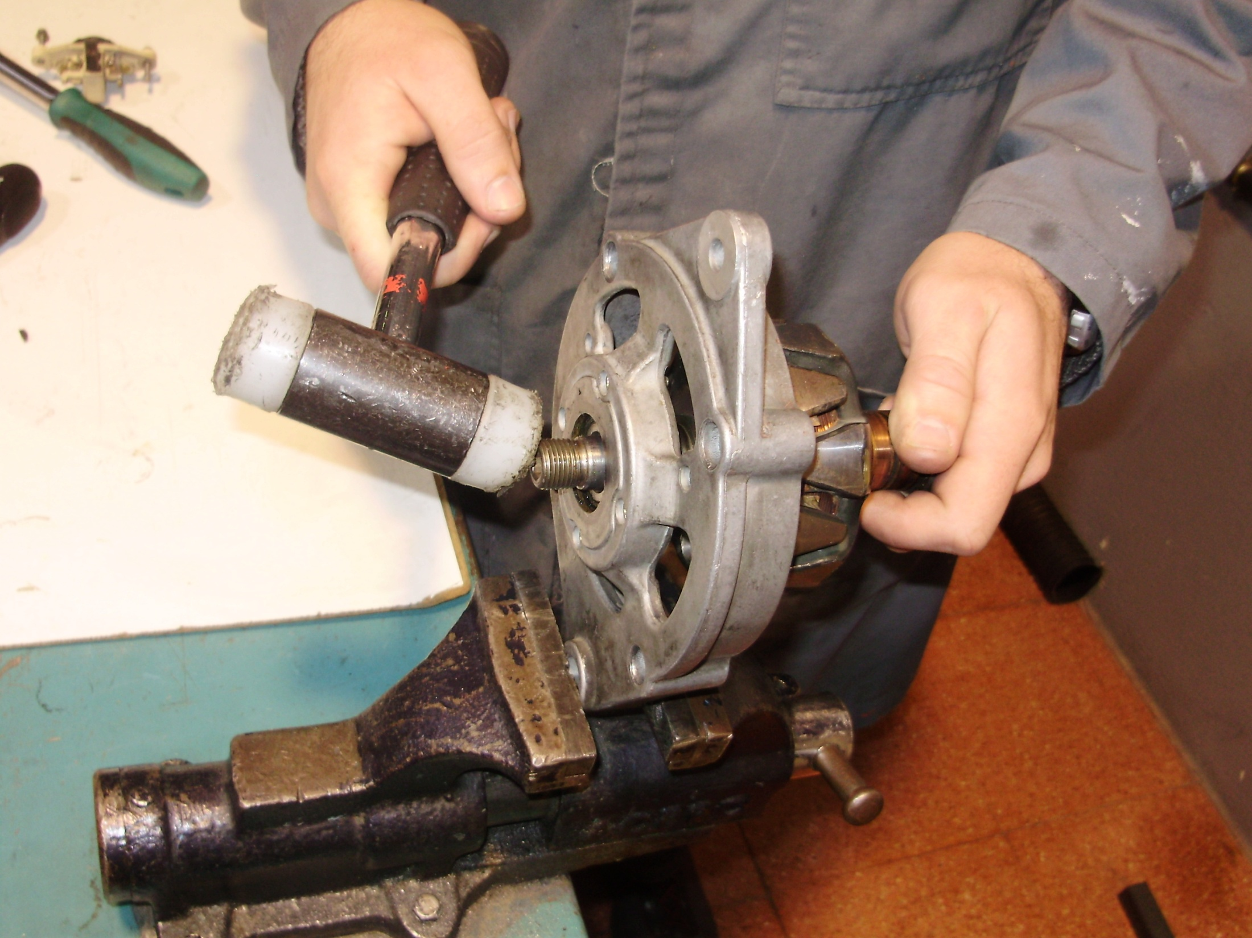
Se separa el rotor de la carcasa delantera.

Slide 18
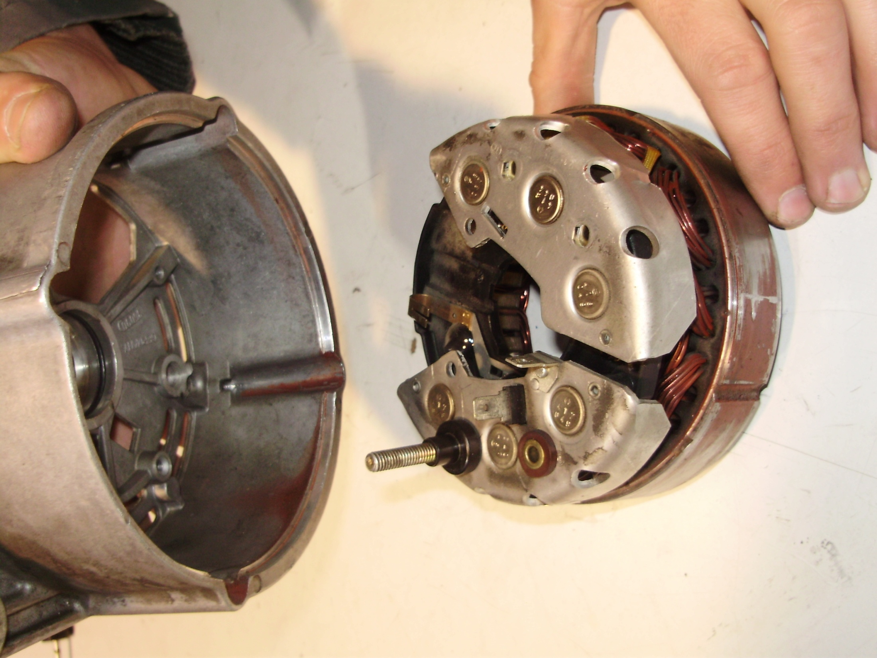
Extracción del inducido junto al puente rectificador de la carcasa.

Slide 19
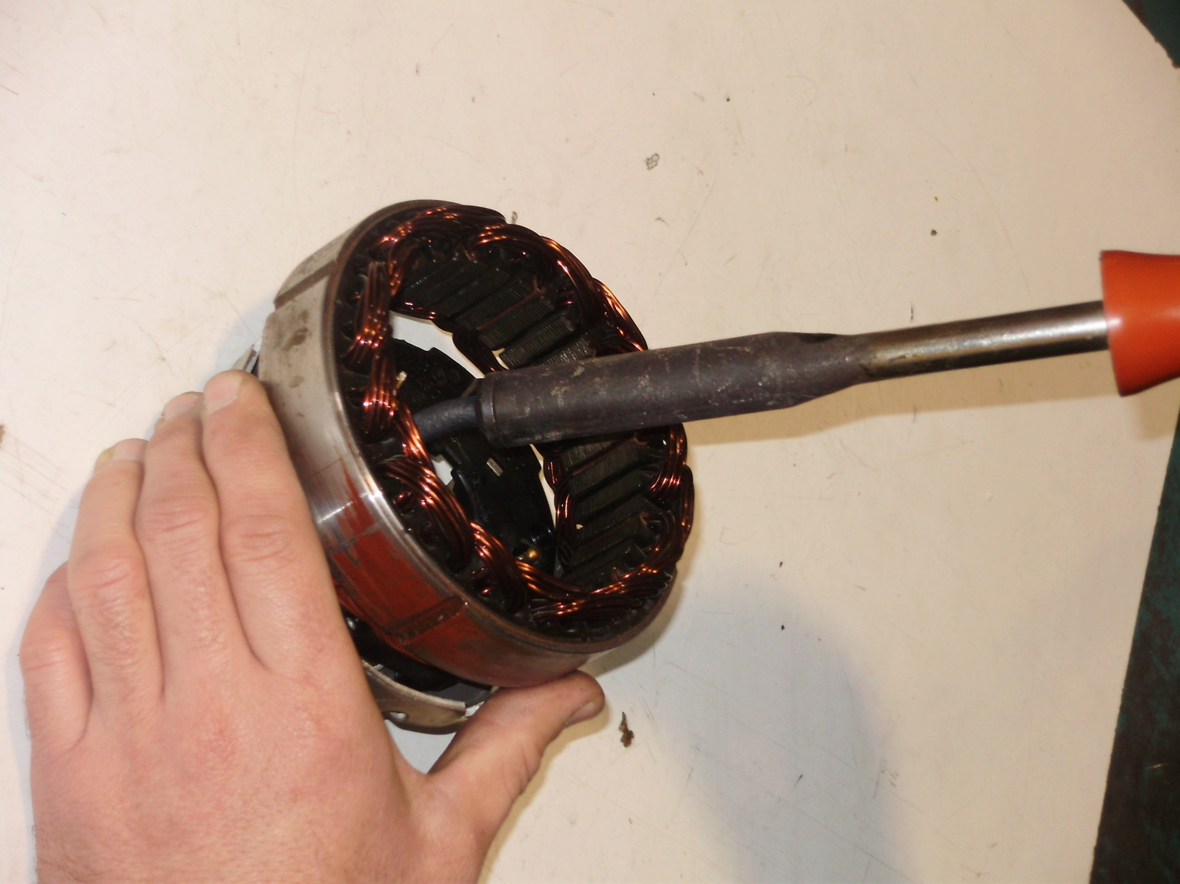
Desoldar el inducido del puente rectificador.

Slide 20
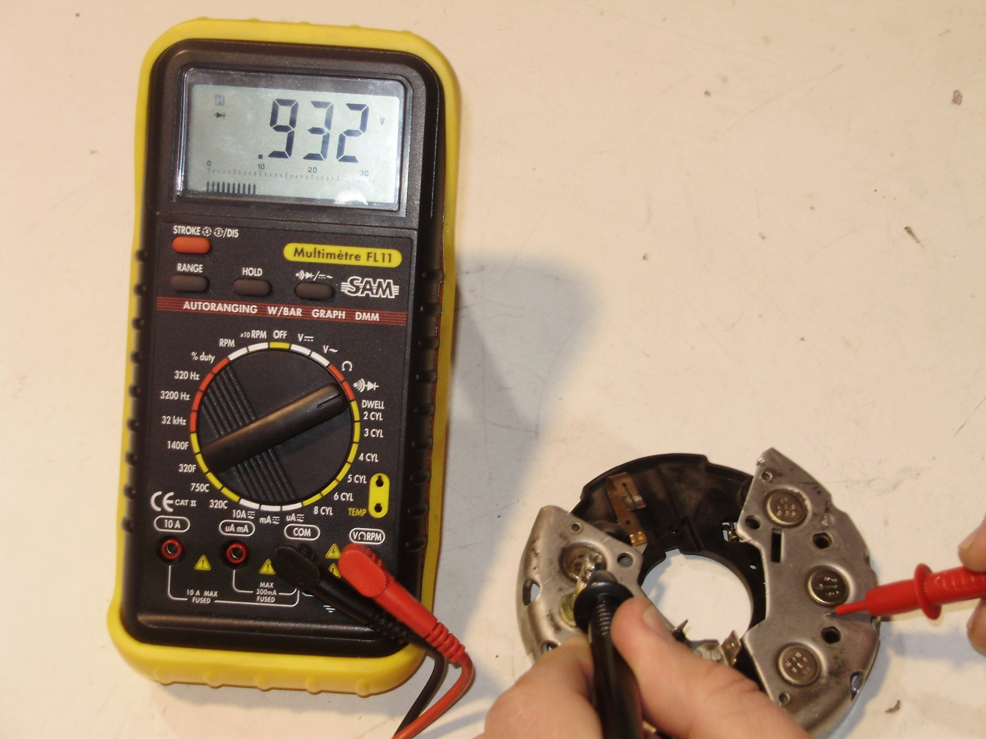
Verificación de los diodos del puente rectificador.

Slide 21
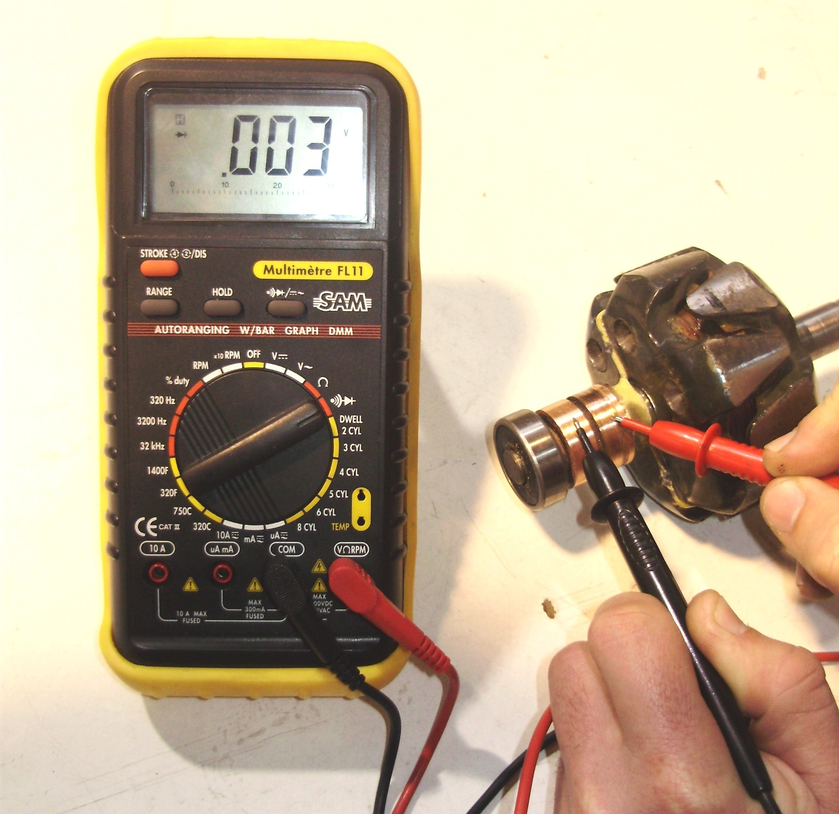
Comprobación de la continuidad entre los anillos rozantes.

Slide 22
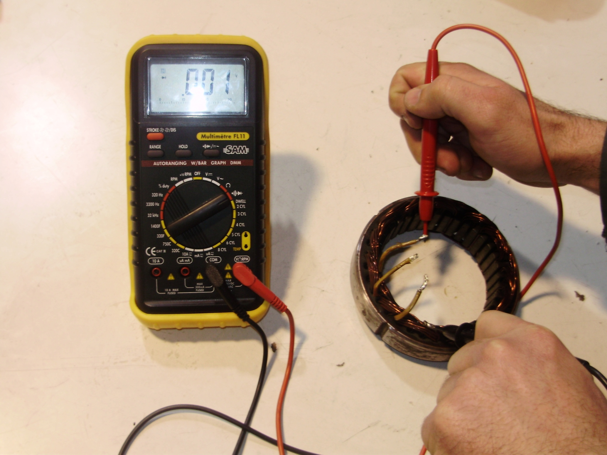
Comprobación de la continuidad entre las fases.

Slide 23
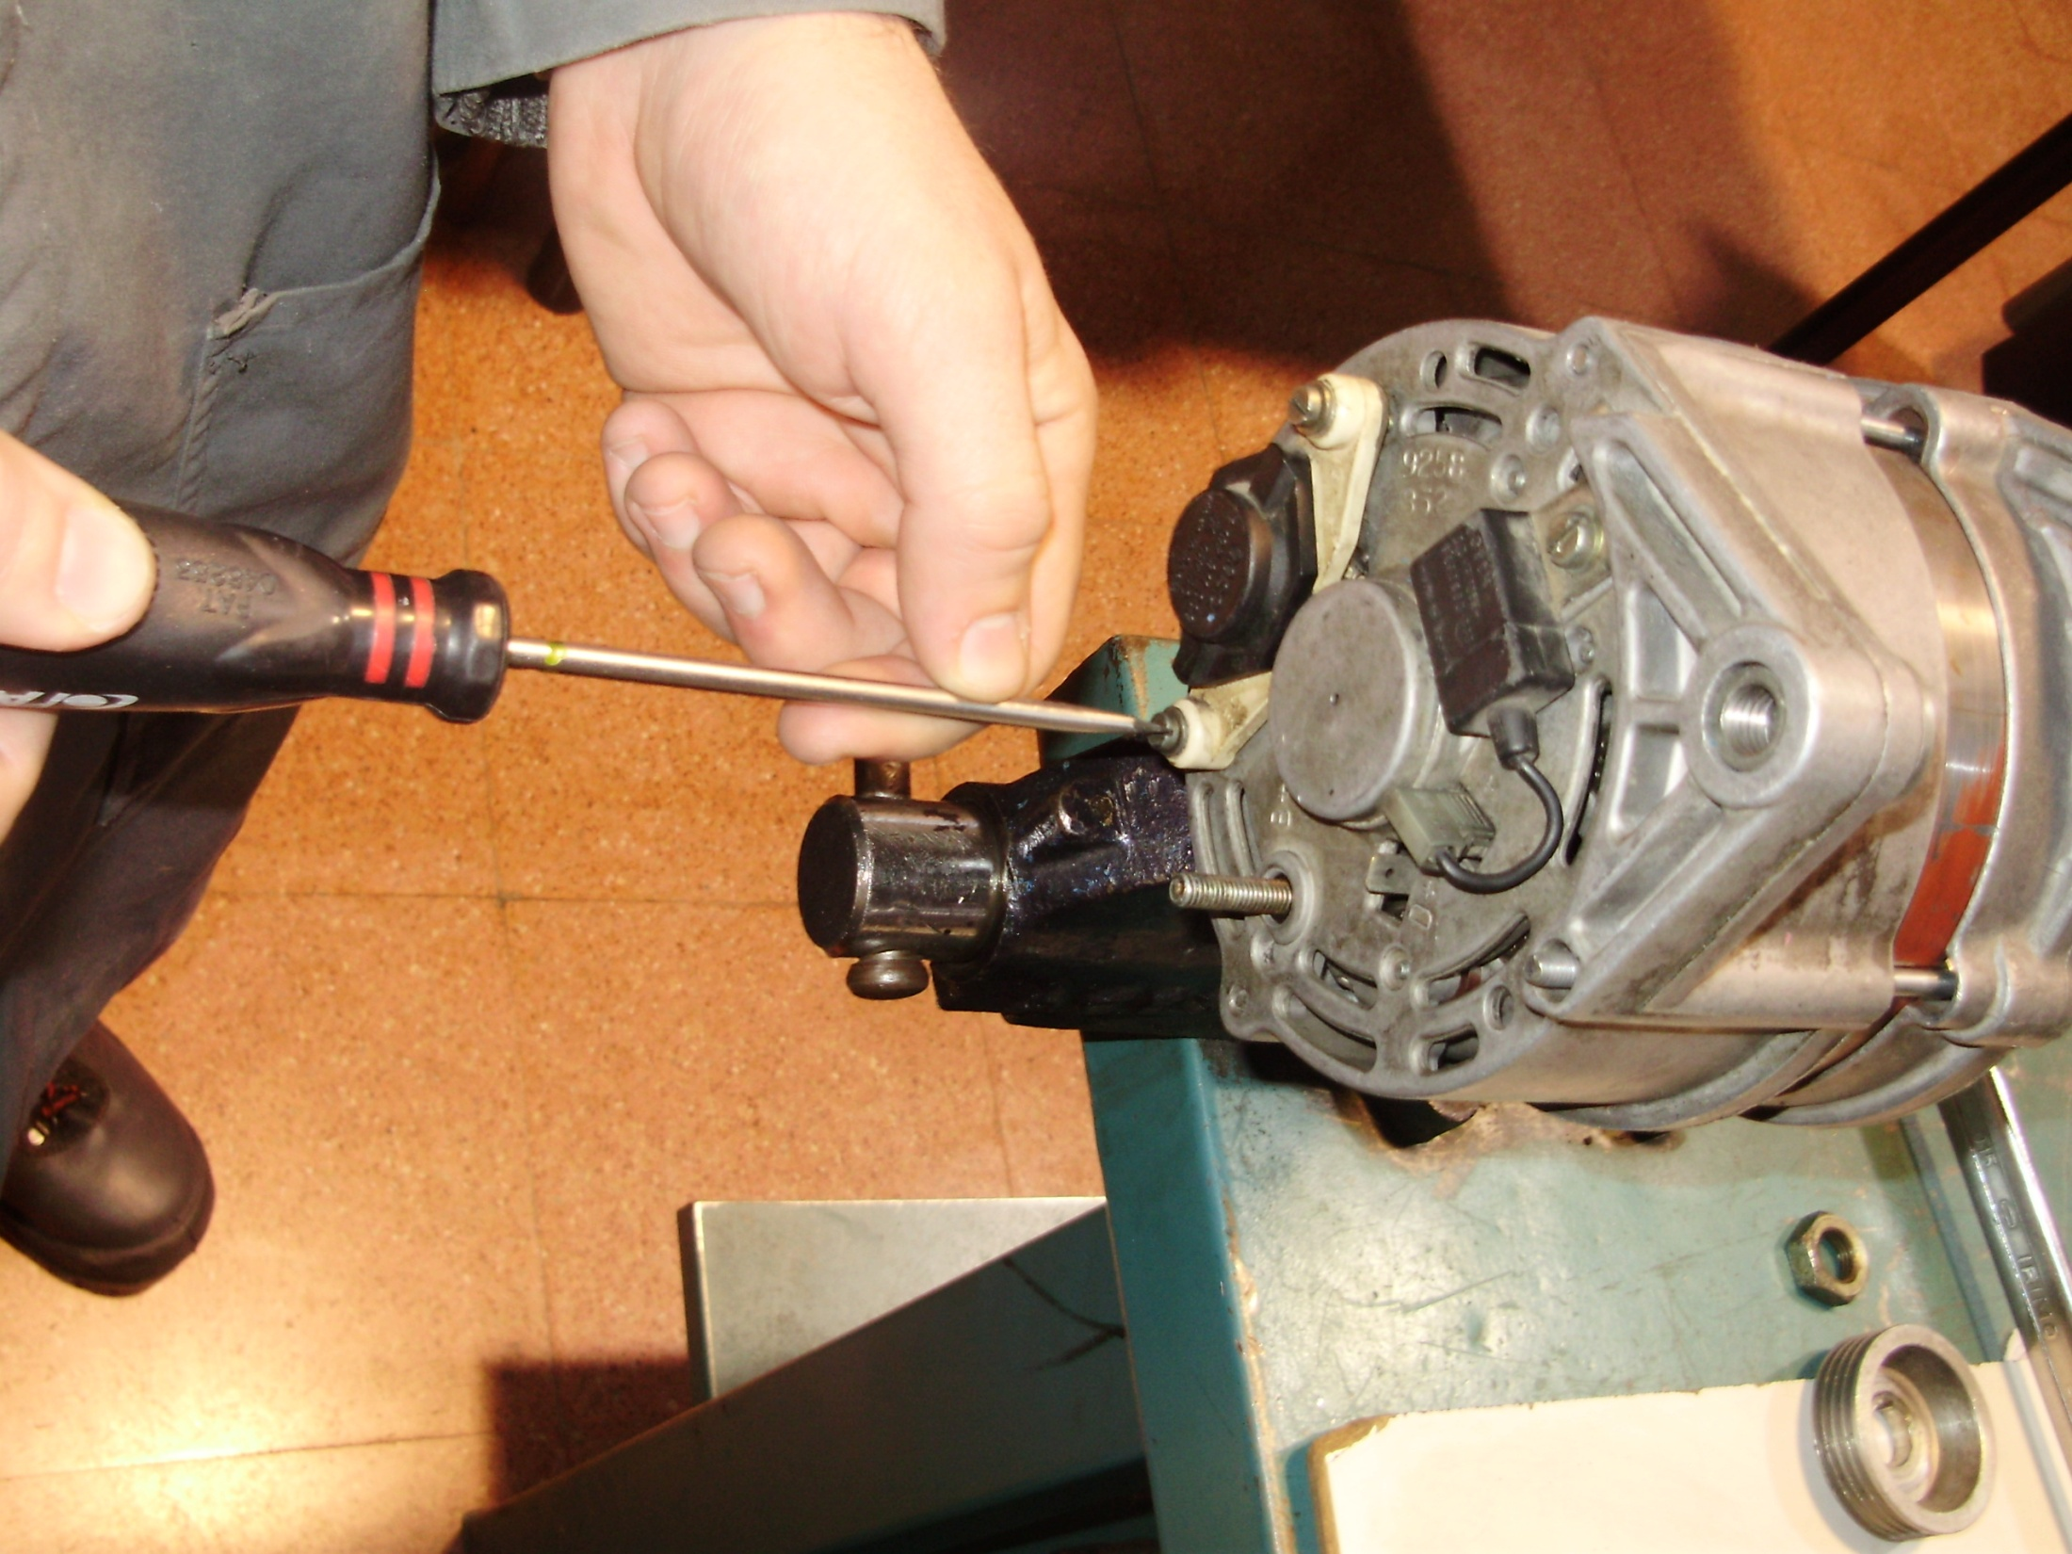
Montaje del alternador.

Slide 24
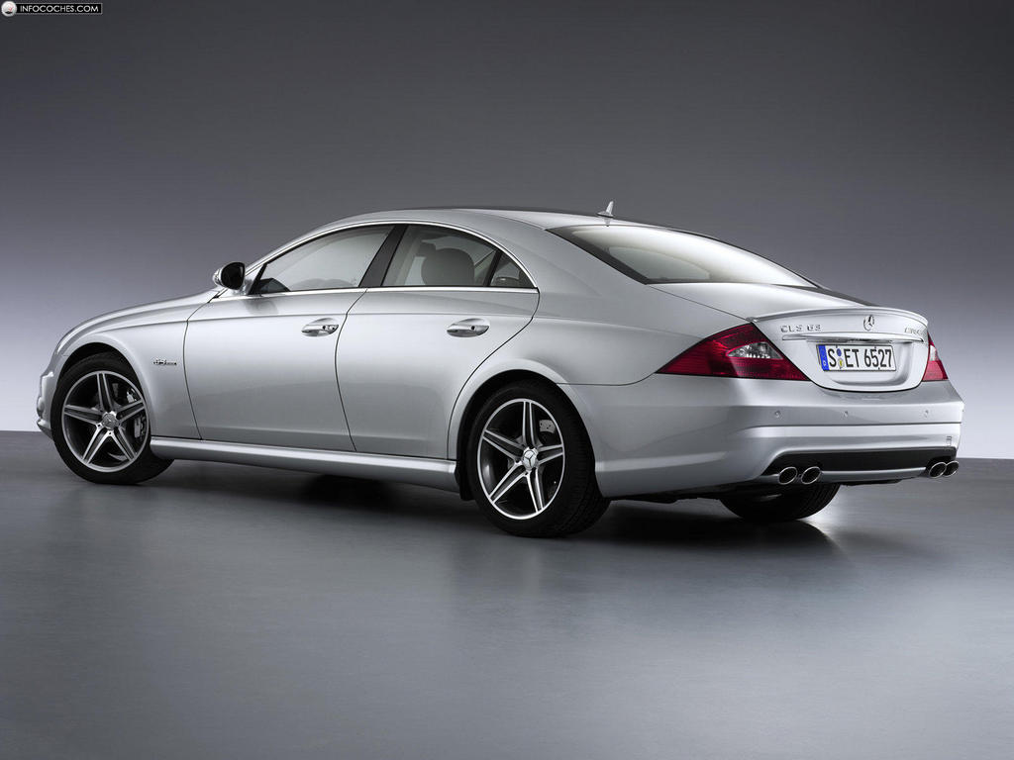
Vehículo con alternador.

Slide 25
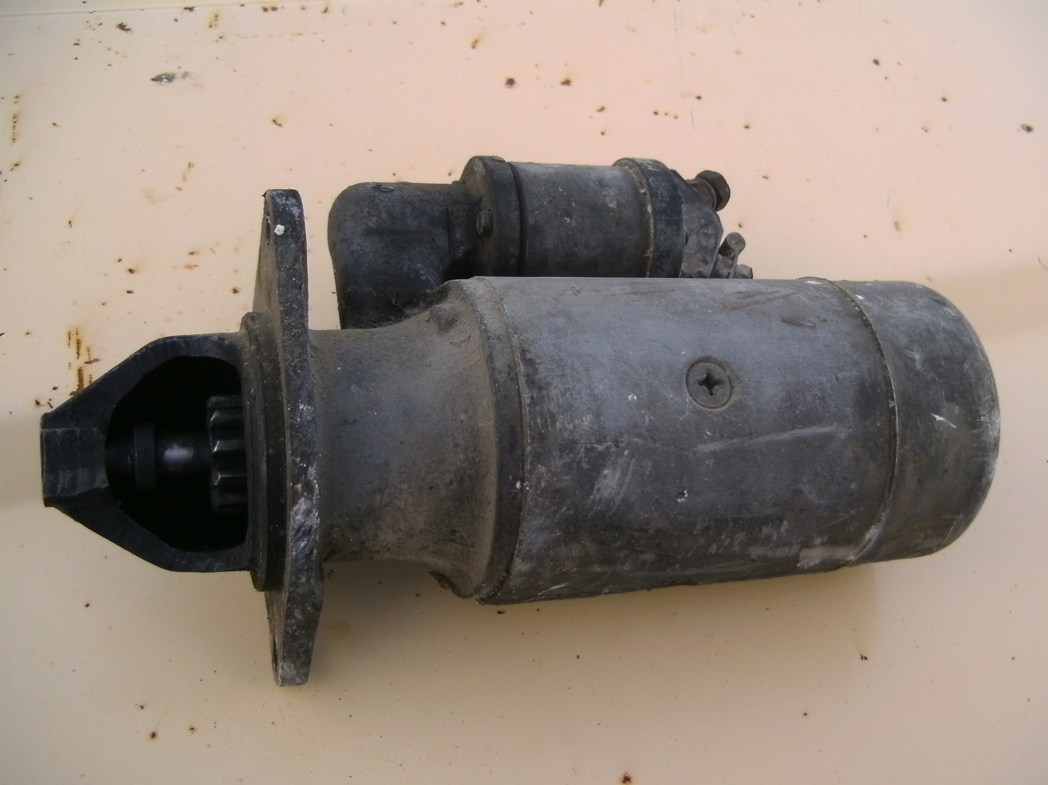
El motor de arranque.

Slide 26
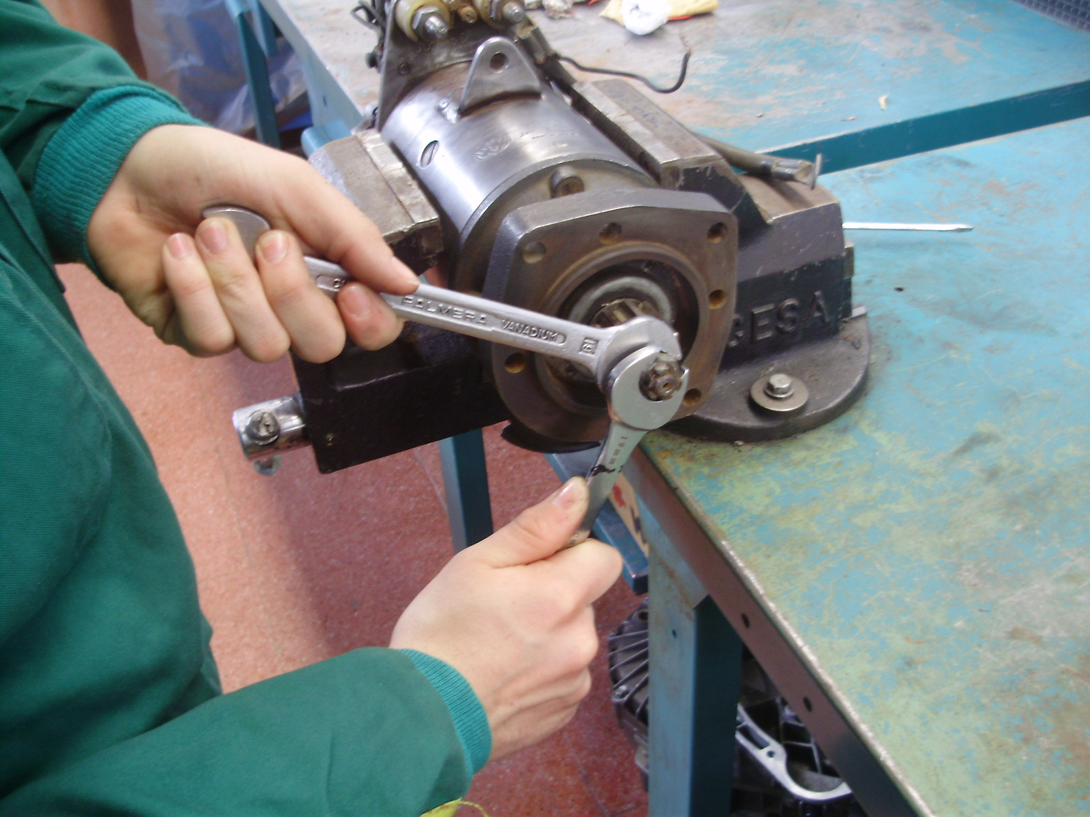
Desmontaje de un motor de arranque con inducido deslizante.

Slide 27
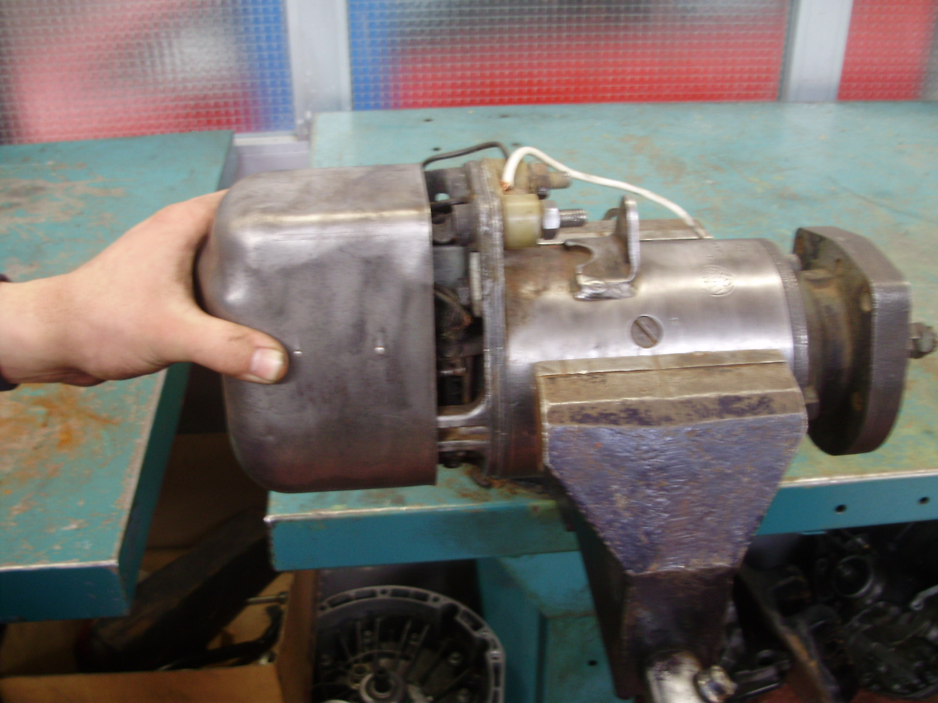
Extracción de la tapa del relé.

Slide 28
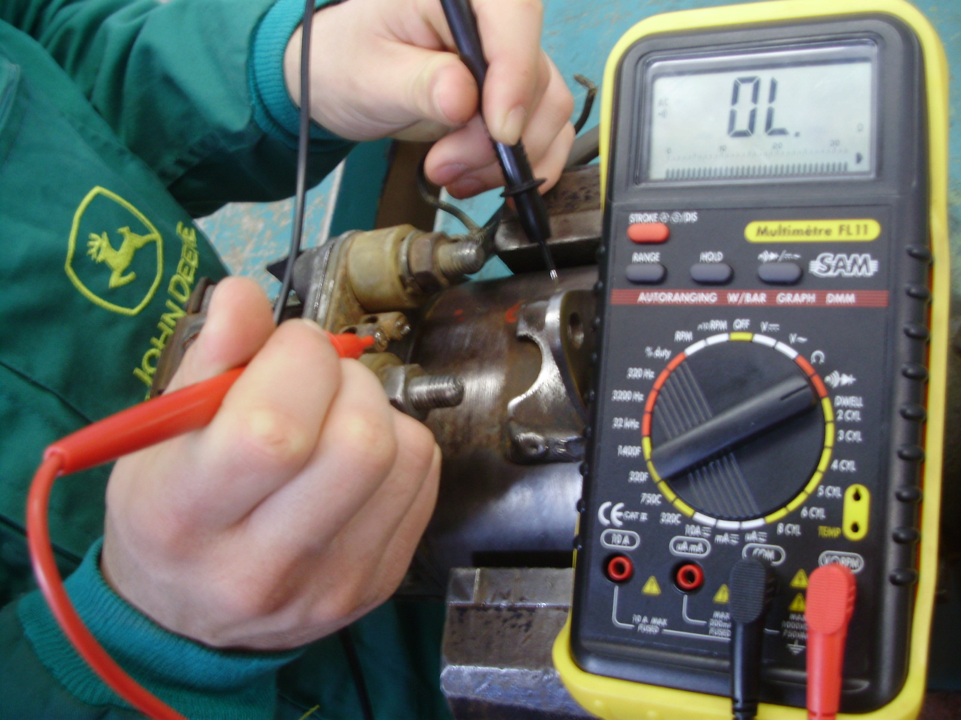
Comprobación del aislamiento entre la excitación del relé y masa.

Slide 29
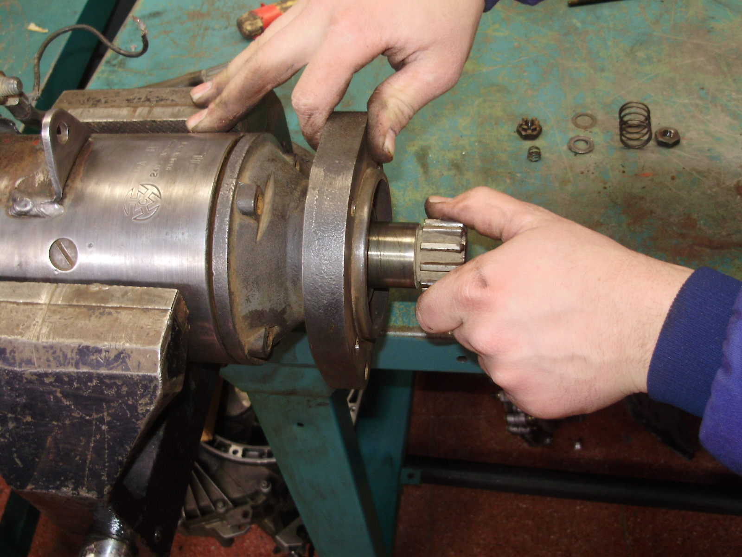
Extracción del piñón.

Slide 30
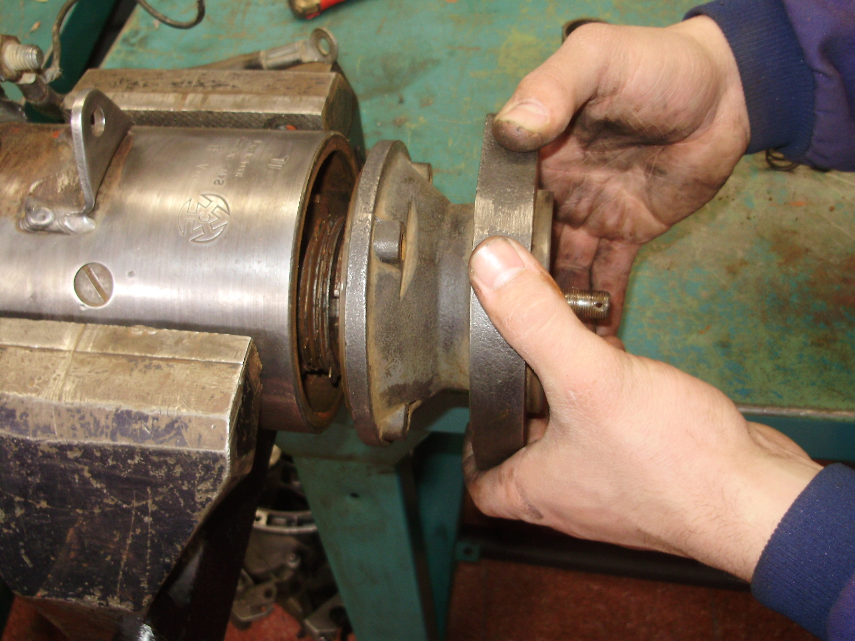
Retirar la carcasa delantera.

Slide 31
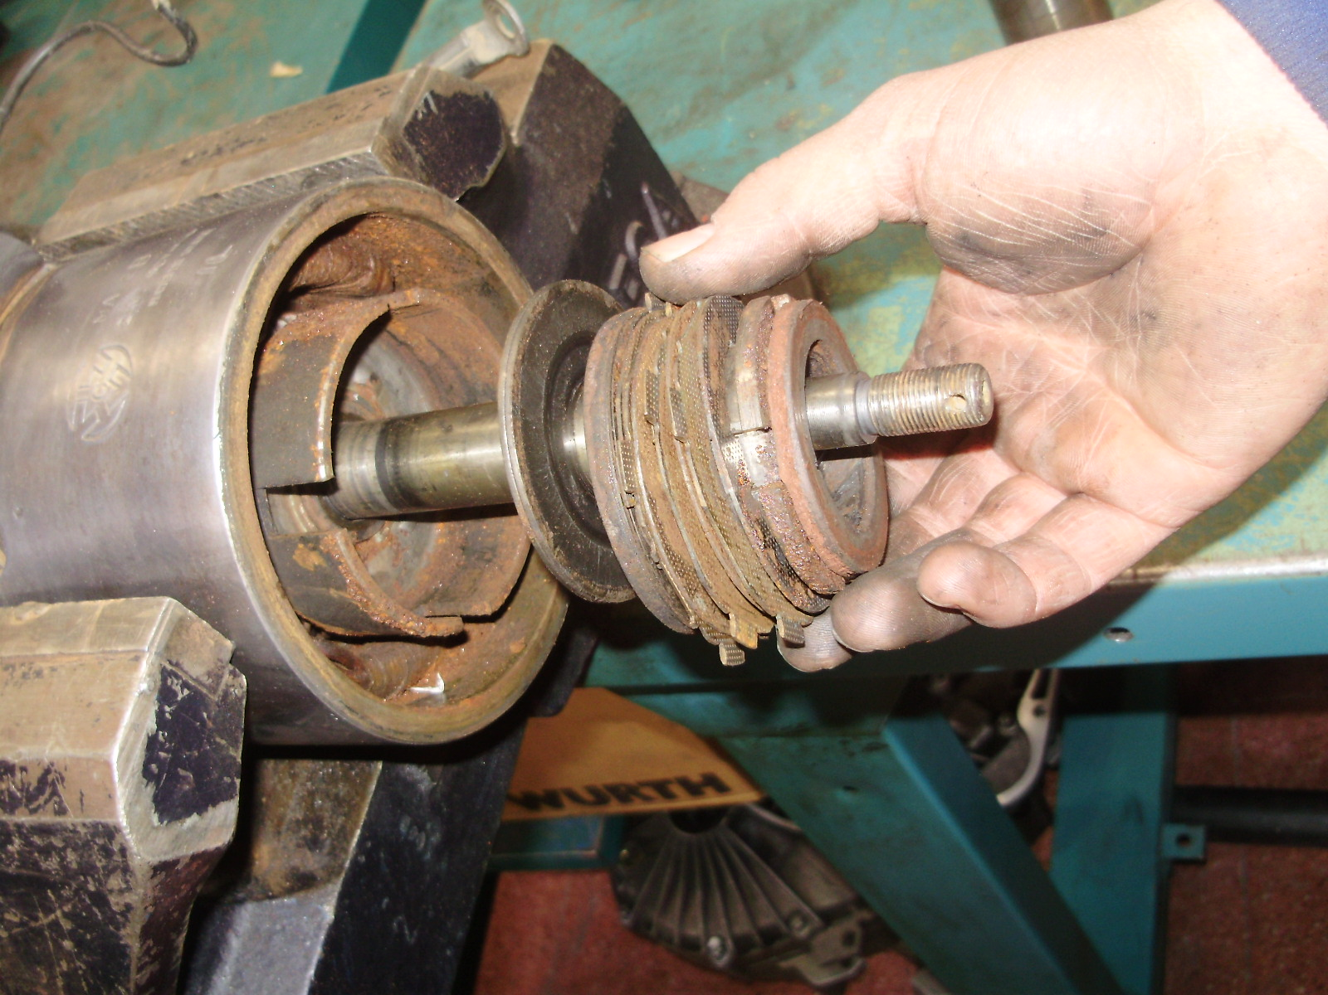
Sacar la empaquetadura de discos.

Slide 32
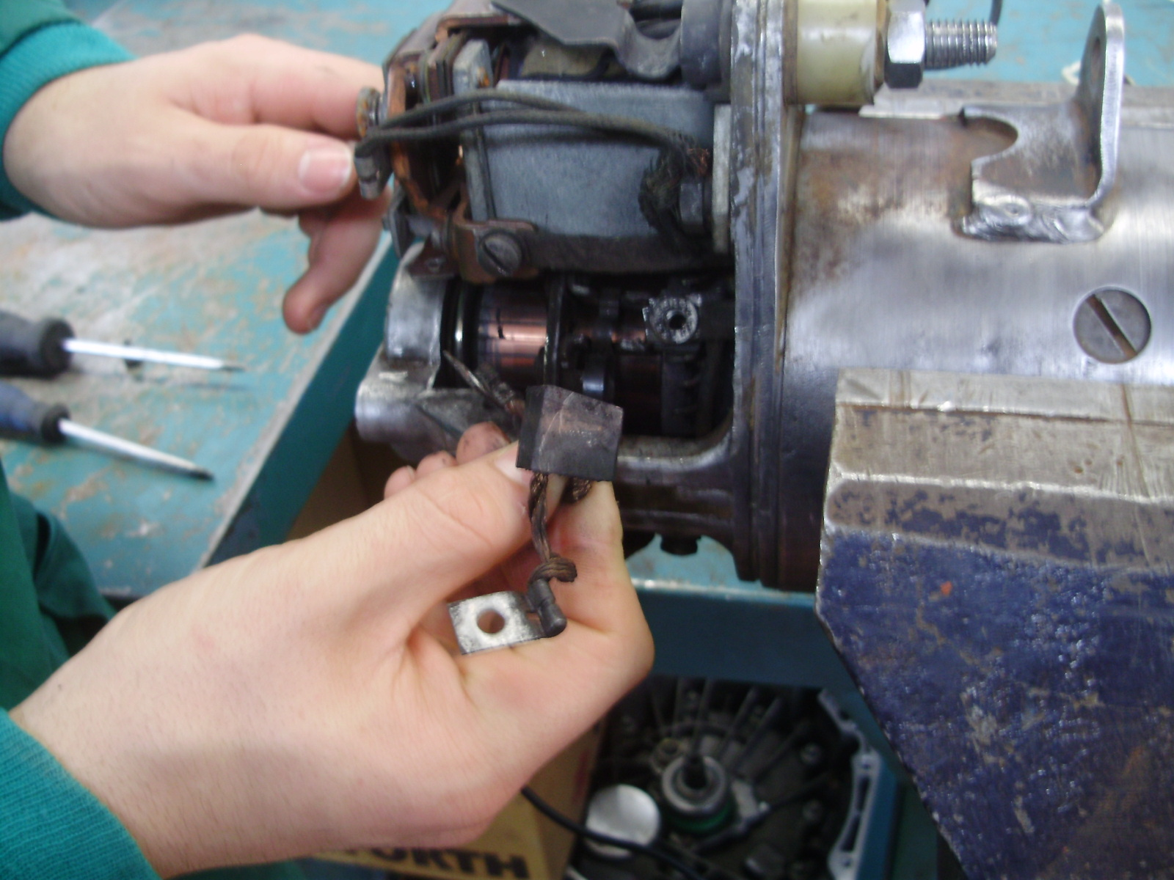
Retirar las escobillas.

Slide 33
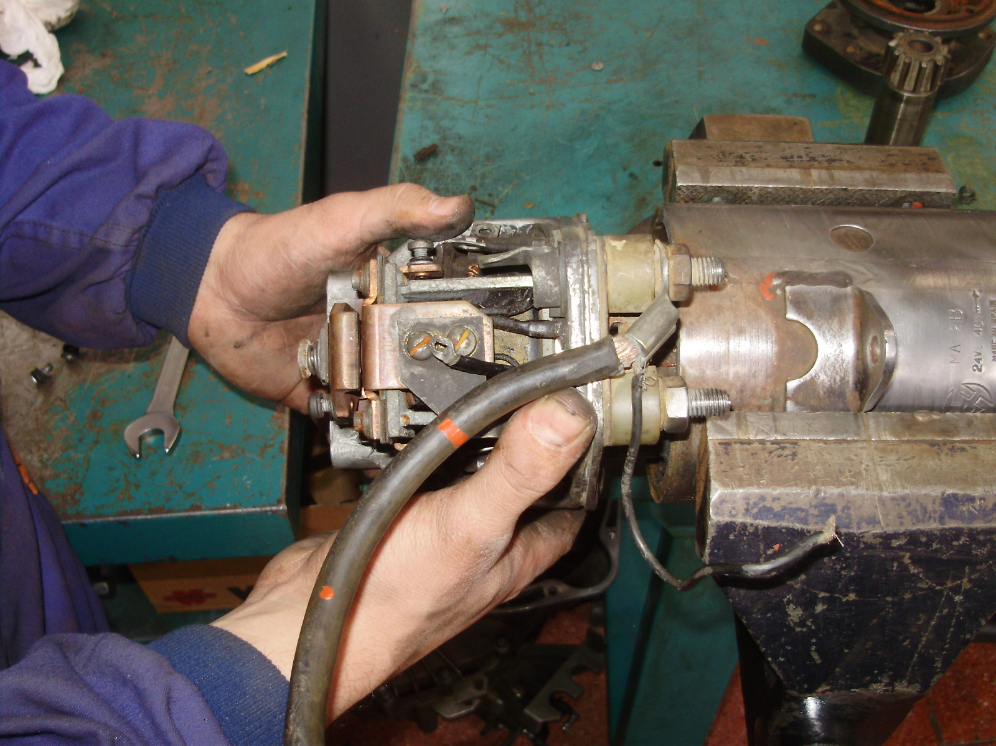
Se desenchufan las conexiones y se extrae el inducido.

Slide 34
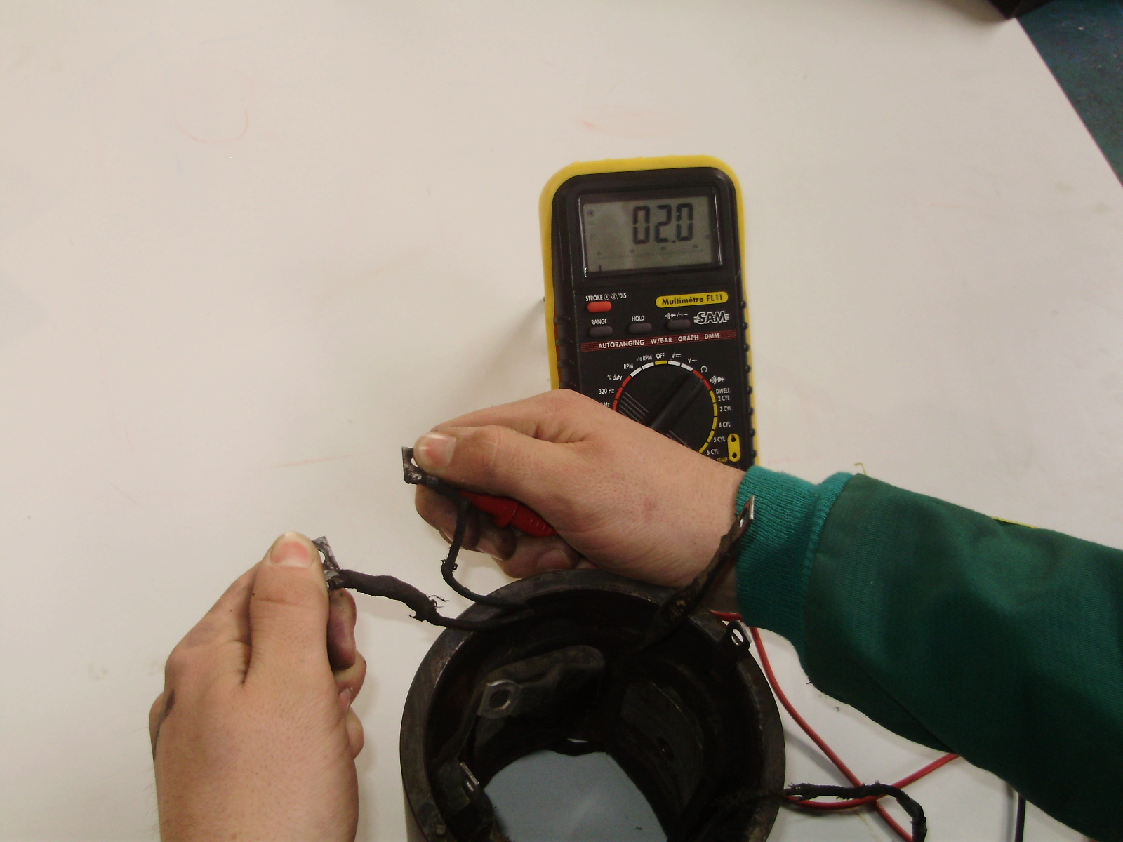
Verificar la resistencia interna de las placas inductoras.

Slide 35
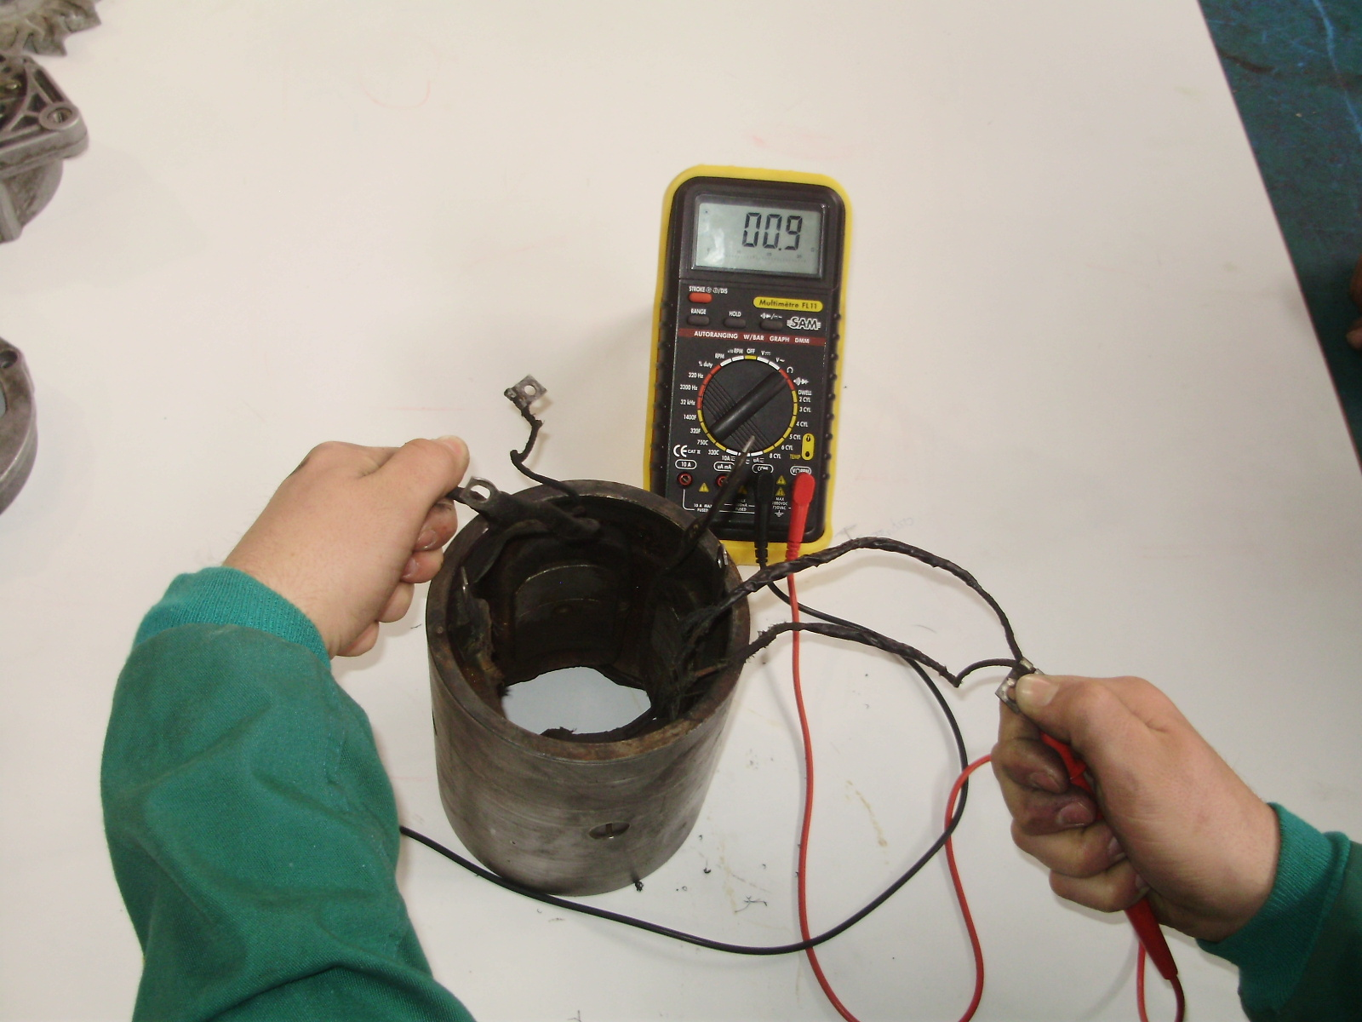
Comprobar la resistencia entre las placas inductoras.

Slide 36
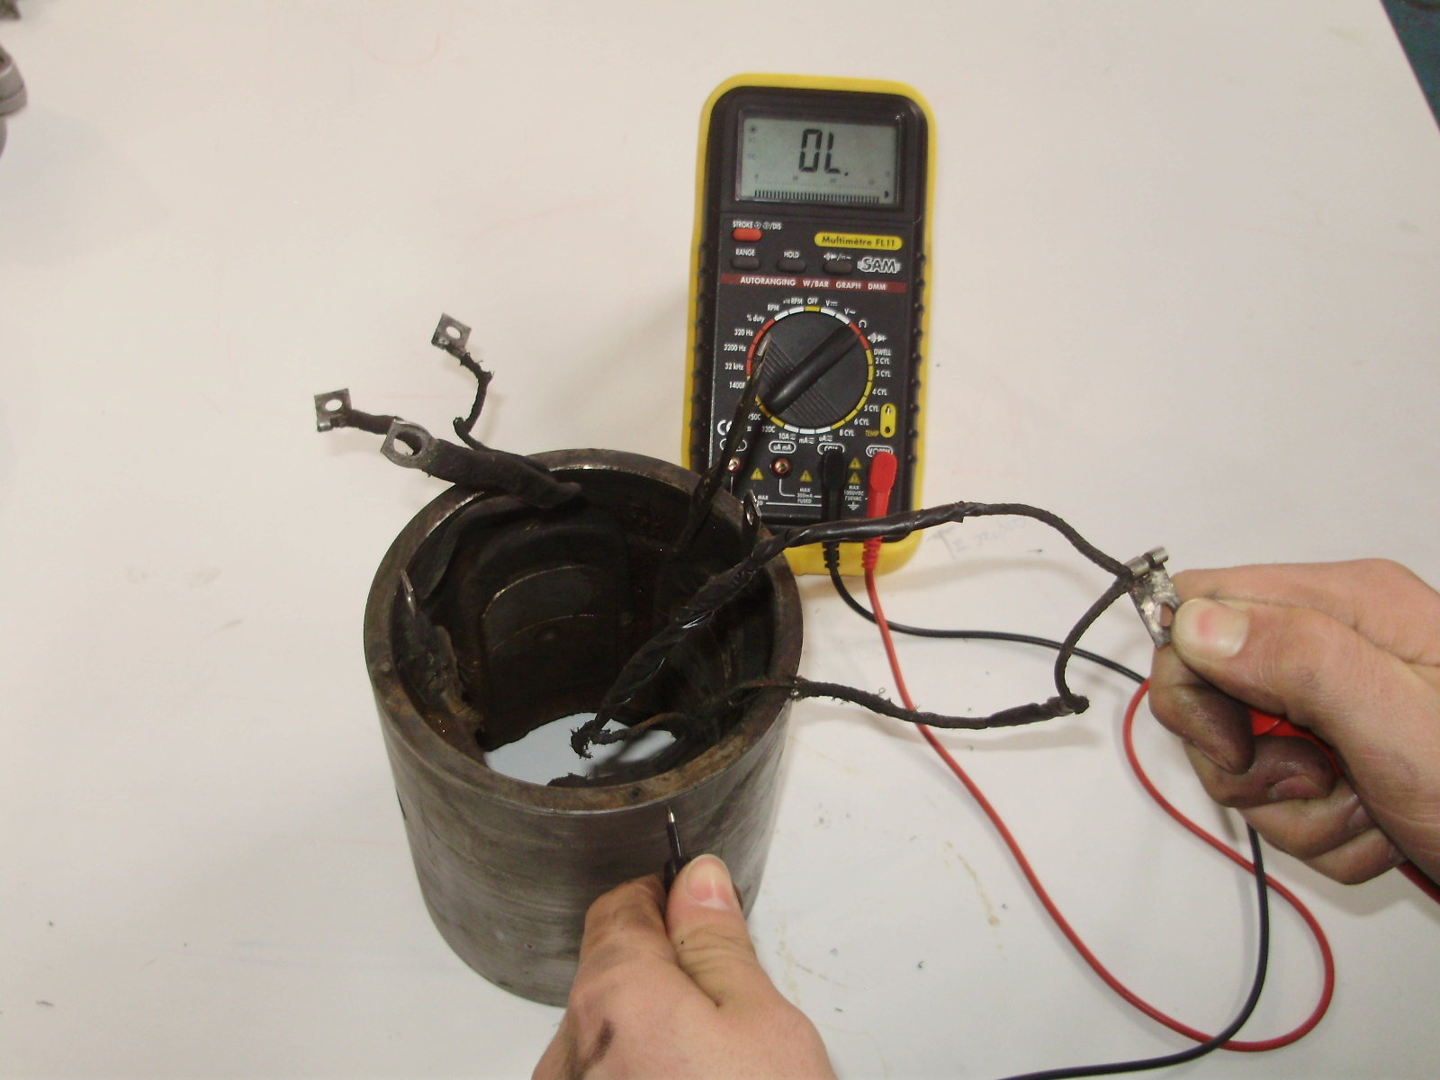
Se comprueba el aislamiento a masa de cada una de las placas.

Slide 37
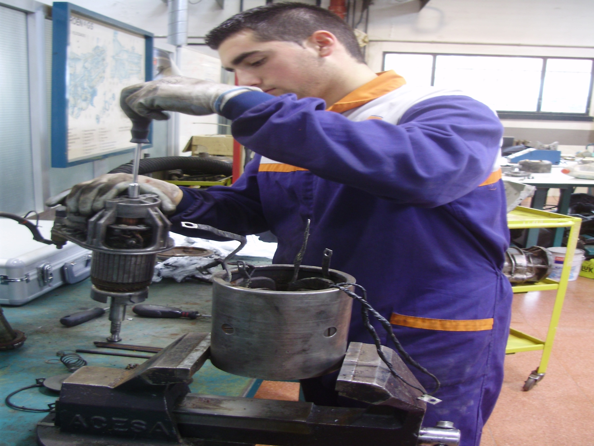
Se separa el inducido del relé.

Slide 38
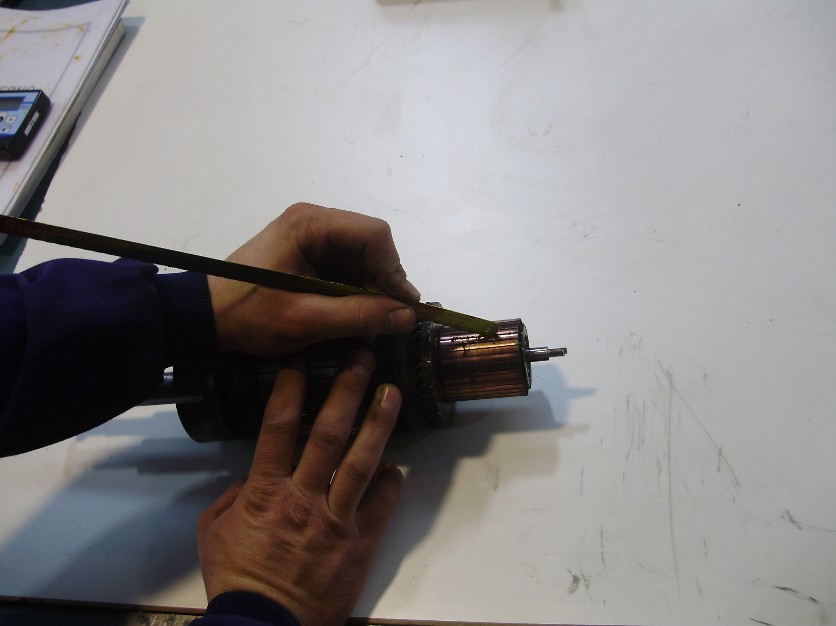
Limpieza de las delgas del inducido de posibles restos de carboncillo.

Slide 39
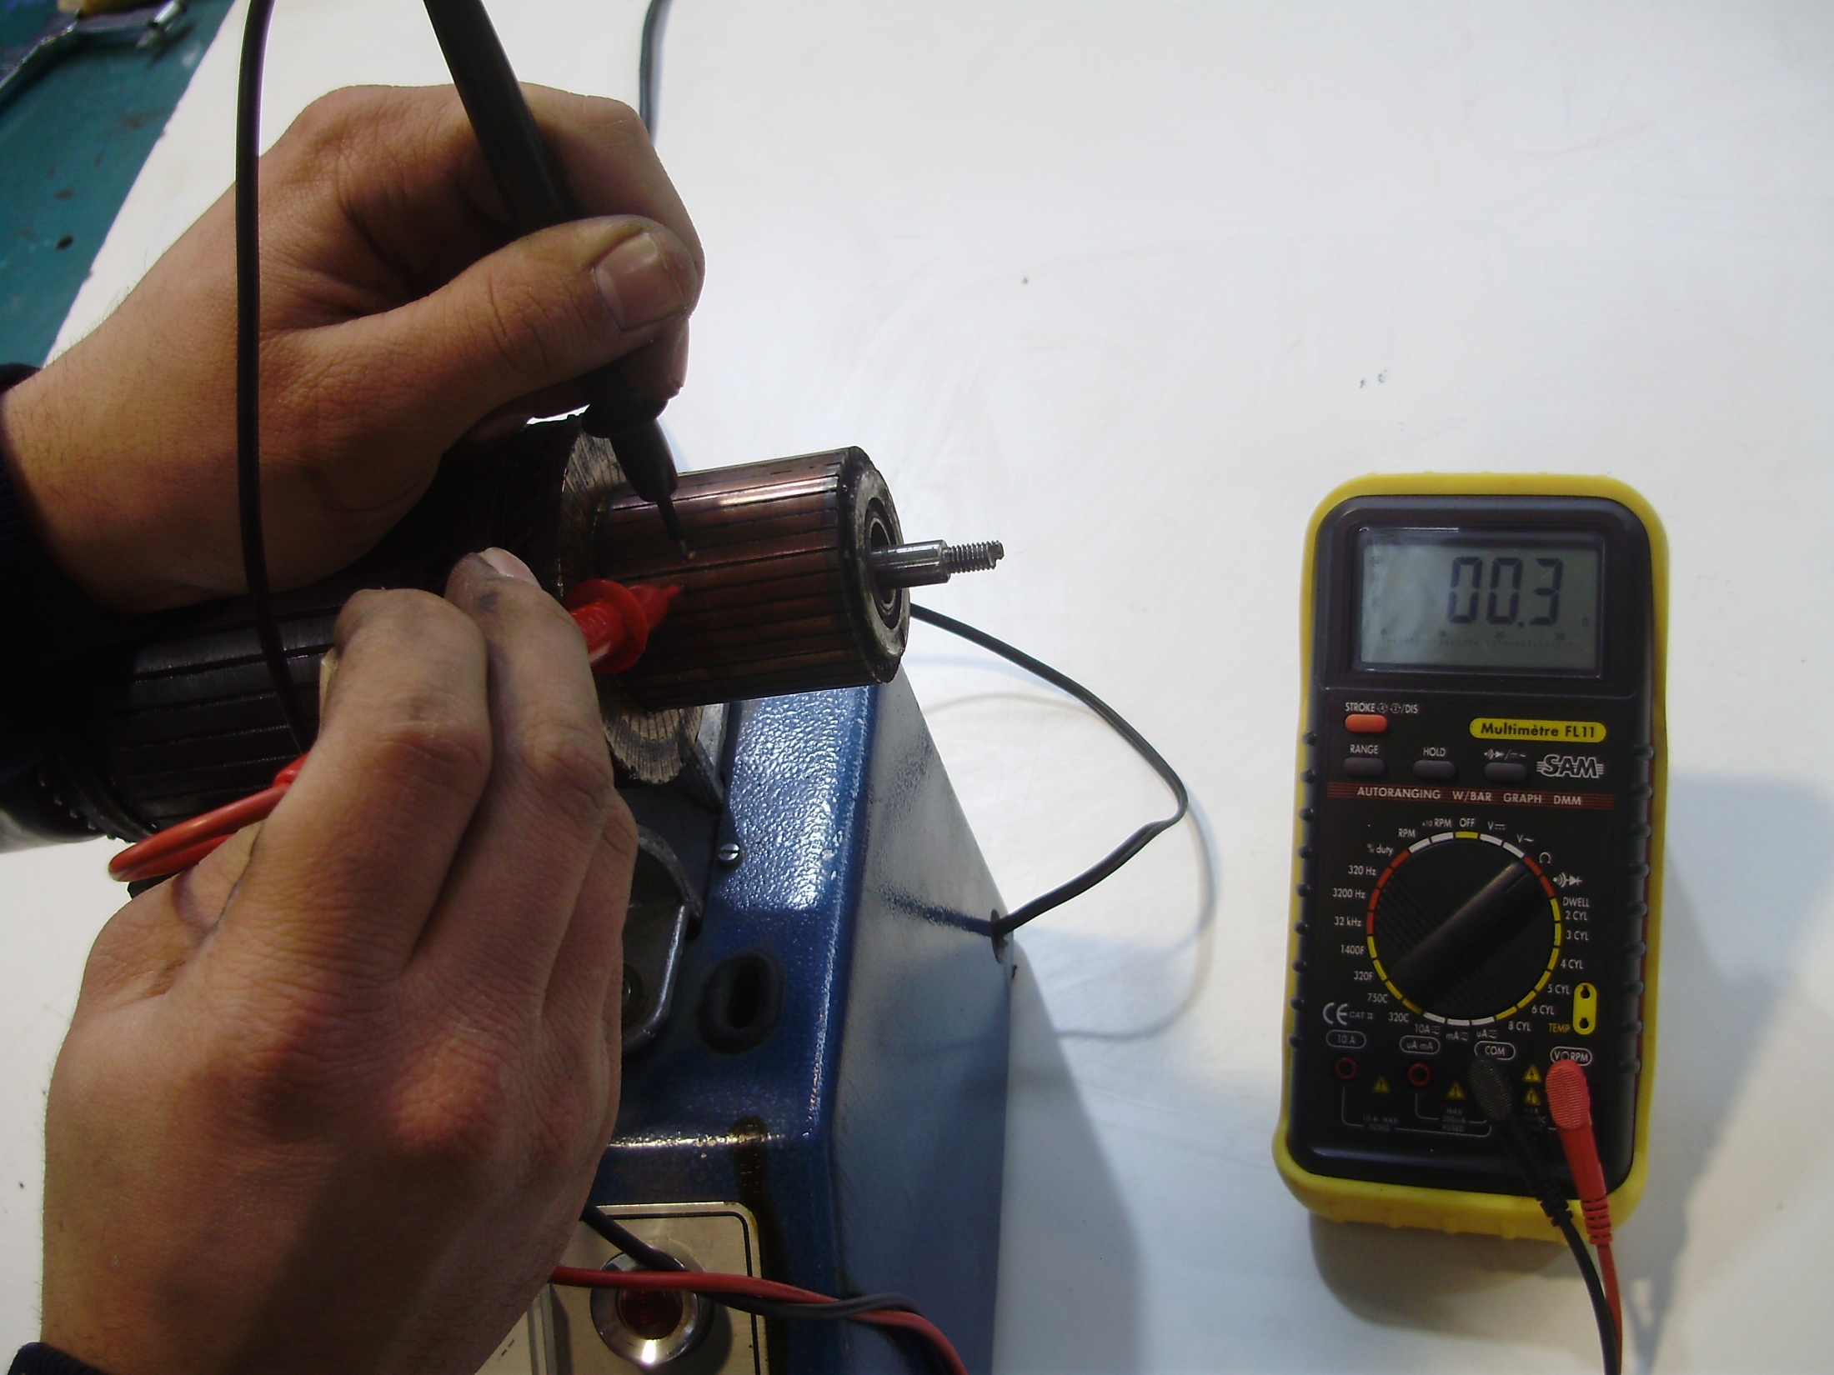
Se comprueba la resistencia interna del bobinado.

Slide 40
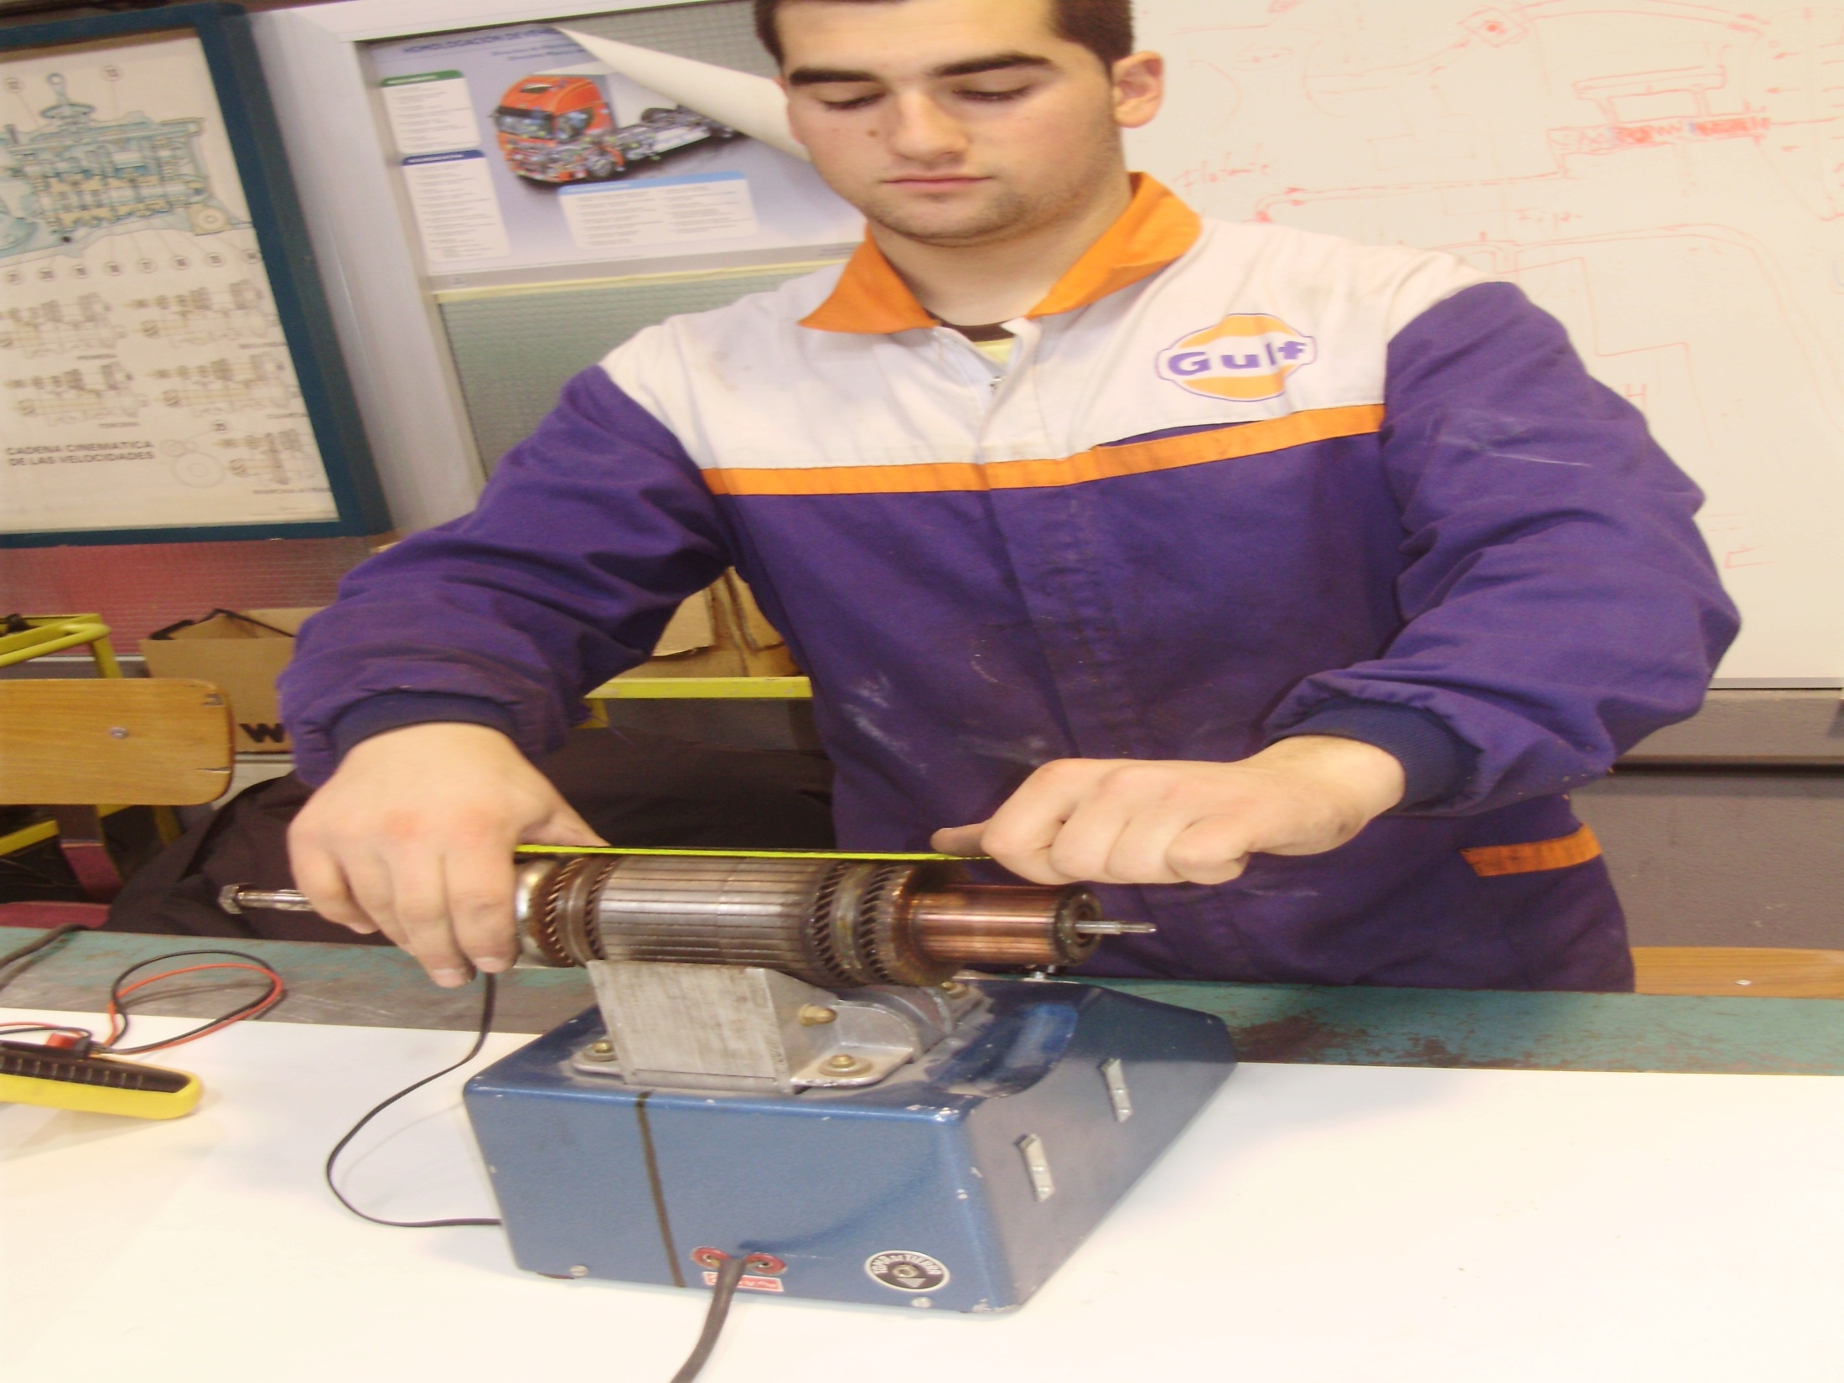
Se comprueba que no existe cortocircuito entre espiras.

Slide 41
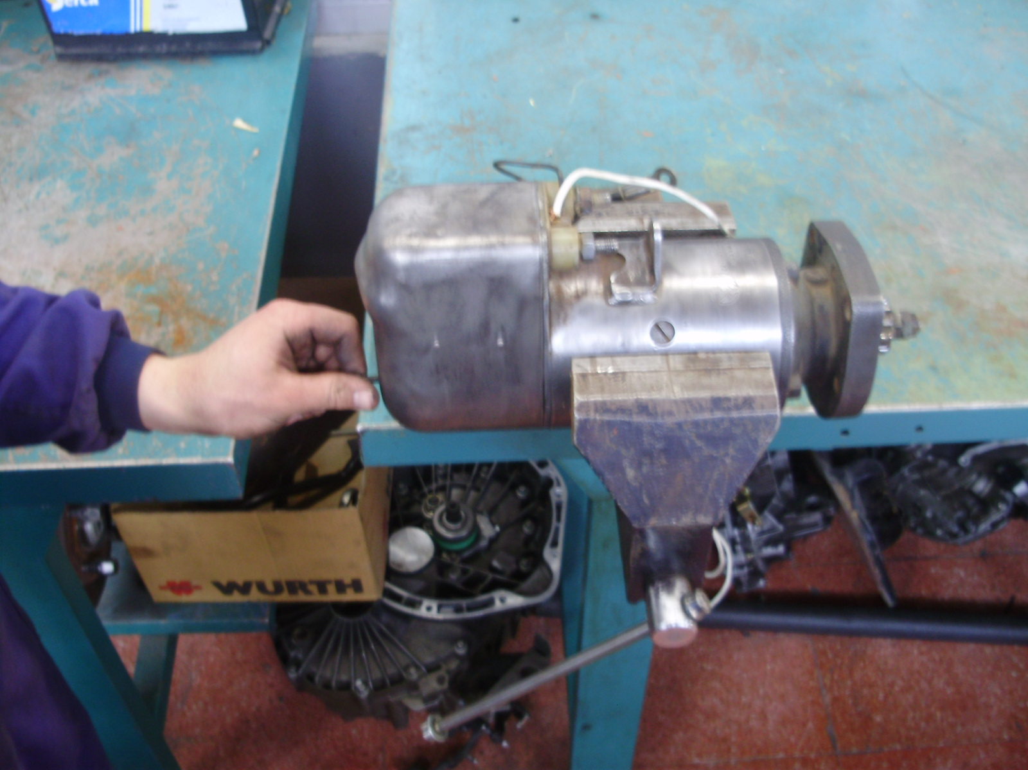
Por último se vuelve a montar el motor de arranque sustituyendo las piezas en mal estado.

Slide 42
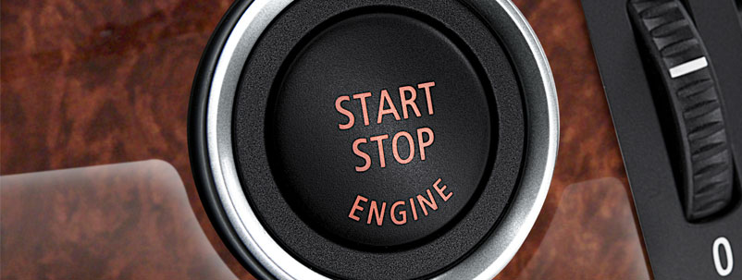
Start-stop.
Botón de start-stop.

Slide 43
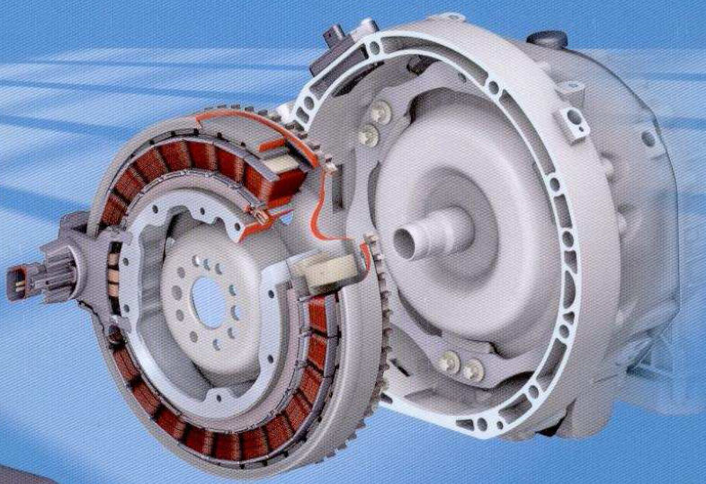
Modulo hibrido de Mercedes Benz S400.

Slide 44
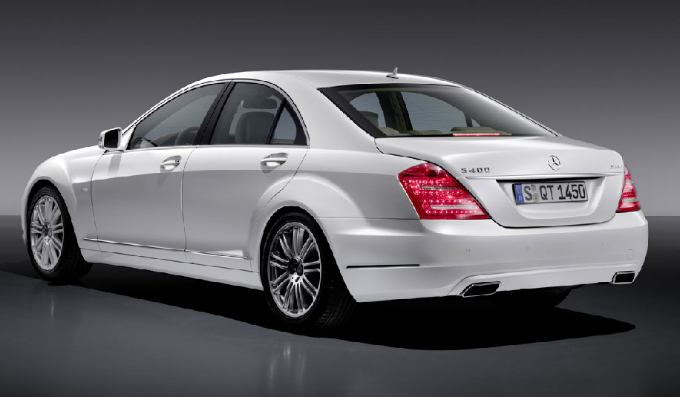
Vehículo con dispositivo Start-stop.

